Slide 1
Displeje Monitory

Slide 2
Displeje a monitory jsou nejdůležitějším výstupním zařízením počítače
Jejich úkolem je převést vstupní elektrický obrazový signál na viditelné snímky
Většina dnešních zobrazovacích zařízení tvoří obraz rastrově – obraz je tvořen maticí bodů (pixelů)
Vektorový způsob zobrazování používají pouze speciální systémy (vojenská, lékařská technika)

Slide 3
Nejdůležitější parametry zobrazovacího zařízení
Princip vzniku obrazu (CRT, LCD, OLED…)
Velikost (obvykle je udána jako úhlopříčka v palcích) a poměr stran
Rozlišení (počet obrazových bodů)
Počet zobrazitelných barev
Jas
Kontrast
Obnovovací frekvence (počet zobrazených snímků / s)
Typ vstupního signálu (VGA, DVI, HDMI, PAL, DVB…)
Životnost
Elektrický příkon

Slide 4
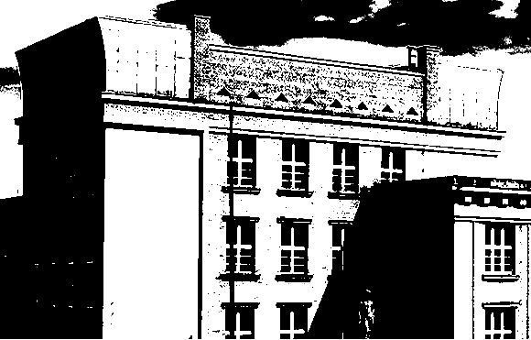
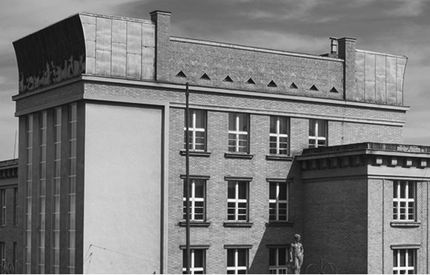
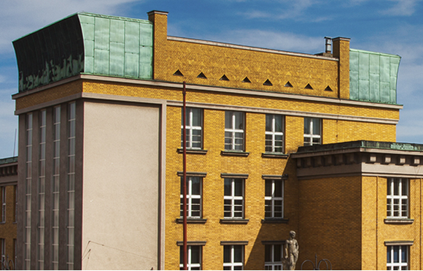
Barvy
Nejjednodušší displeje jsou binární monochromatické – pixel buď svítil nebo je zhasnutý (dnes například kalkulačka nebo digitální hodinky)
Grayscale monochome - lepši monochromatické displeje umožňují nastavení jasu jednotlivých pixelů – všechny pixely měly stejnou barvu, ale mohly mít rozdílný jas – například černobílá TV obrazovka (bod není buď černý nebo bílý, ale lze rozlišit mnoho stupňů šedi)
Všechny moderní displeje umožňují barevné zobrazení
Monochromatický s nastavením jasu pixelů
Barevný
Binární monochromatický

Slide 5
RGB
Barevné CRT televizní obrazovky byly prvním elektronickým zobrazovacím zařízením, které vytvářelo barvu mícháním tří barevných komponent
Vznikl tzv. RGB model
Dodnes prakticky všechny počítačové monitory a displeje využívají RGB
Pixel je tvořen třemi samostatnými subpixely – červeným, zeleným a modrým

Slide 6
RGB
Každá barva je udána poměrem tří základních barev – komponent
Základní barvy mají vlnové délky 630 (R), 530 (G) a 450 (B) nm
R – Red , červená
G – Green , zelená
B – Blue , modrá
Aditivní model – barva vzniká součtem (smícháním základních barev)
Výsledná intenzita se rovná součtu intenzit jednotlivých složek
Lidské oko je na každou ze tří základních barev citlivé různě
Největší intenzitou je vnímána barva zelená o vlnové délce 555nm
Pokud se vlnová délka světla oddaluje od 555nm, klesá tím relativní vnímaná intenzita
Na červené světlo s vlnovou délkou 630 nm je lidské oko asi 4x méně citlivé než na zelené
Na modré světlo s vlnovou délkou 450 nm je lidské oko asi 2x méně citlivé než na zelené

Slide 7
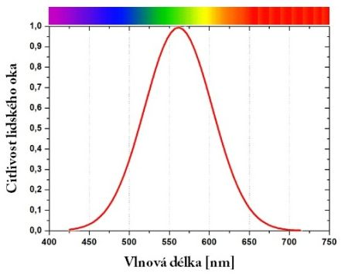
RGB

Slide 8
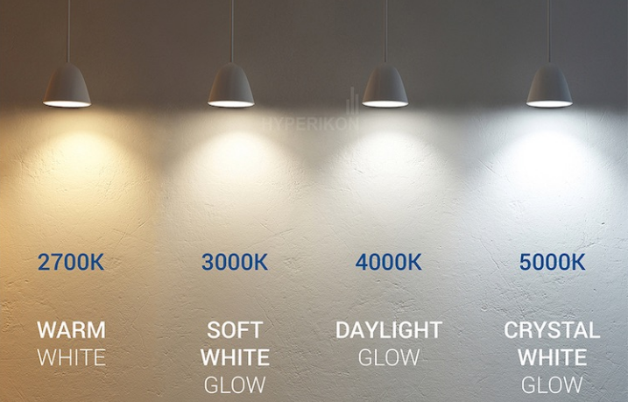
RGB
složením všech tří barev – červené, zelené a modré vzniká bílá barva
Podle poměru červené a modré složky může mít bílá barva různou „teplotu“
Více červené
Více modré

Slide 9
Barevná hloubka
Celkový počet barevných odstínů, které umí zobrazovací zařízení zobrazit, je dán počtem bitů, které nesou informaci o intenzitě tří základních složek
V současné době je nejběžnější barevnou hloubkou tzv. TrueColor – informace o barvě je 24-bitová, což umožňuje zobrazení 2²⁴ barevných odstínů (tj. 16.7 milionů barev)
24 bitů = 8 + 8 + 8 bitů
Jas každé ze tří barevných složek (R G B) je reprezentován osmibitově (hodnotou 0-255)
Lidské oko není schopné rozlišit od sebe dvě „sousední“ barvy
Přesto existují barvy, které by oko umělo rozpoznat, ale RGB mícháním jsou nezobrazitelné – RGB mícháním lze vyrobit libovolný odstín ale již ne jeho libovolnou intenzitu
Např. nikdy nelze zobrazit čistou modrou barvu s takovou intenzitou jako čistě bílou (protože bílá vznikne součtem plných jasů všech tří barevných složek a maximálně jasná čistá modrá je pouze R0 G0 B255 – tzn. pouze třetinový jas oproti bílé)
Stejně tak např. žlutou barvu lze zobrazit „svítivější“ než červenou , protože žlutá vznikla smícháním červené a do toho ještě svítící zelené

Slide 10
Barevná hloubka
LCD TN displeje (povíme si o nich později) používají pro intenzitu každé ze tří barevných složek pouze 6 bitů (zde použité tekuté krystaly umí prostě pouze 64 fází)
Levné LCD TN displeje tedy dokáží zobrazit pouze 2¹⁸ různých barev
Barevné hloubky TrueColor výrobci TN LCD displejů dosahují různými triky (např. dithering), aby pak mohly ve specifikaci svých výrobků uvádět falešné údaje o 16 mil. barvách
Lidské oko je však i tak schopno dobře rozeznat nízkou barevnou hloubku LCD TN panelů
Profesionální displeje dnes používají 10-bitové hodnoty pro každý barevný kanál - tzn. dokáží nastavit 1024 (2¹⁰) různých intenzit každé barevné složky a výsledně lze namíchat 2³⁰ barevných odstínů

Slide 11
Závislost datová hodnota - jas
Jas pixelu je v počítači uložen jako číslo
Monitor musí rozsvítit obrazový bod intenzitou odpovídající hodnotě jeho jasu
Jak hodně má svítit pixel, jehož jas je popsán hodnotou 20 ?
Jak hodně má svítit pixel, jehož jas je popsán hodnotou 120 ?
Bude pixel s hodnotou jasu 120 svítit s 6x vyšší intenzitou než pixel s hodnotou jasu 20?
Jak monitor převede datové hodnoty na jas pixelů, popisuje jeho gamma křivka, která je nelineární kvůli logaritmickému vnímání jasu lidským okem

Slide 12
Logaritmické vnímání
Vnímaní lidskými smysly nemá lineární charakter, ale je logaritmické
Oko velmi dobře rozezná rozdílnou svítivost 1-Wattové a 2-Wattové žárovky
Na druhou stranu oko nerozezná rozdíl mezi svitem 100-Wattové a 101 Wattové žárovky (Přitom je mezi nimi také rozdíl jednoho Wattu)
V obou případech je mezi žárovkami stejný rozdíl, ale v případě 100-Wattové žárovky je nepostřehnutelný
(Stejným způsobem funguje i náš sluch)
Nevnímáme absolutní rozdíl, ale poměr
2-Wattová žárovka má dvojnásobný výkon oproti 1-Wattové
Stejný nárust svítivosti by tedy naše oko vnímalo až při srovnání 100W a 200W žárovky
Nízké intenzity je náš zrak schopen rozeznávat v jemných krocích
V případě vysokých intenzit světla nedokáže náš zrak rozlišit tak jemné změny

Slide 13
Proč se nepoužívají lineární systémy
Jestliže v lineárním systému dojde ke změně jasu mezi hodnotou např. 4 a 5 (tmavé odstíny) představuje to změnu 20%, která neunikne pozornosti - vznikne skok, zub, proužek - podle okolností
Jestliže dojde ke změně jasu mezi hodnotou 199 a 200 (světlé odstíny) je změna 0,5 %, tedy 40x menší, než v prvém případě
Rozdíl jedné hodnoty by tedy byl pro oko v tmavých odstínech velmi výrazný a v jasných odstínech nepostřehnutelný
Lineární systém by reprezentoval tmavé odstíny velmi hrubě a jasné odstíny zbytečně jemně

Slide 14
Lineární systém
V lineárním zobrazovacím systému by byl jas bodu (0 – 100%) přímo úměrný datové hodnotě jeho intenzity (0-255). Takový systém je pro displeje zcela nevhodný!
Jas
100 %
50 %
0
128
Datová hodnota
255

Slide 15
Gamma
Kvůli logaritmickému (poměrovému) vnímání intenzity světla lidským okem, by nebylo vhodné, kdyby číselná reprezentace hodnot jasu v počítači byla lineární
Proto byla zavedena tzv. Gamma vyzařovací křivka
V praxi to znamená, že hodnota 0 znamená nulovou intenzitu (tma)
Hodnota 255 znamená maximální zobrazitelnou intenzitu pixelu
Hodnota 128 ale neznamená intenzitu 50%
Intenzita 50% je reprezentována hodnotou 186
Přiřazení číselných hodnot intenzitám je nelineární
Nižší intenzity jsou vyjádřeny přesněji – s jemným krokem
S rostoucí intenzitou roste i krok (a klesá přesnost) – vyšší jas je popsán méně přesně (když něco hodně svítí, musí dojít k velké změně jasu, abychom si všimli, že došlo k nějaké změně – pokud se výkon 1000 W reflektoru zvýší o 1 W, nelze to rozeznat, ale pokud se o 1W zvýší výkon 5W žárovky, je to poznat)
Vstup (fotoaparát, skener, kamera) je nelineární úmyslně, aby kompenzoval lidské vnímání a "zachraňoval" tmavé odstíny
Gamma korekce tedy snižuje rozdíly jasu mezi tmavými úrovněmi a zvyšuje rozdíly jasu mezi světlými úrovněmi
Gamma funkce popisuje souvislost mezi datovou úrovní bodu a jeho vyzařovaným jasem

Slide 16
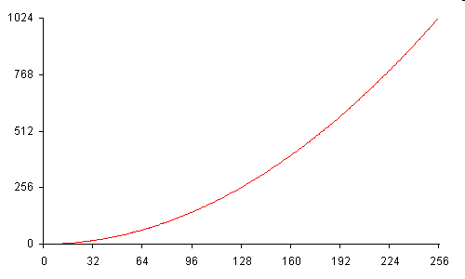
Gamma 2.2
JAS
100 %
75 %
50 %
25 %
255
Číselná 8-bitová hodnota

Slide 17
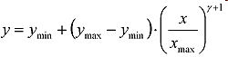
Gamma
Gamma křivka je definována jednoduchým vzorcem
y…. Výsledný jas bodu
x…. Číselná hodnota jasu bodu
Gamma… hlavní parametr určující tvar (nelinearitu) křivky
Za standard se považuje Gamma=2.2

Slide 18
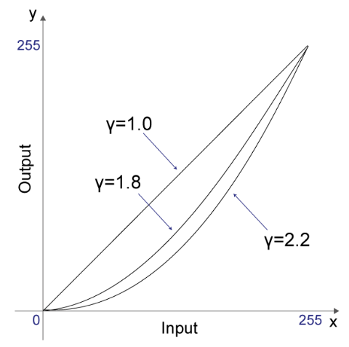
Gamma
JAS
100 %

Slide 19
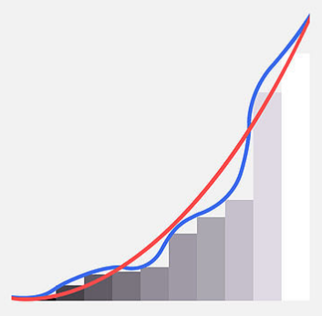
Gamma
Ideální gamma křivka
Skutečná charakteristika monitoru není dokonalá
JAS
hodnota

Slide 20
Applet s gamma testem
http://www.tsi.enst.fr/~brettel/TESTS/Gamma/Gamma.html
Výborný gamma test (doporučuji měnit vertikální úhel pohledu na lcd a sledovat, jak se přitom mění gamma displeje)
http://www.lagom.nl/lcd-test/gamma_calibration.php

Slide 21

Testovací obrazec detailně
Proužky s jasem 0 a 255 (jas 100%).
Při pohledu z dálky přestane oko rozlišovat jednotlivé proužky a ty splynou do šedé plochy s 50% jasem.
Plocha vyplněná pixely s jasem 186. Tato hodnota odpovídá jasu 50%
Pokud je monitor správně zkalibrovaný, musí pruhovaná oblast při pohledu z dálky působit stejným jasem jako oblast vyplněná pixely s hodnotou jasu 186. To platí pro všechny typy monitorů (CRT, LCD, OLED….)

Slide 22
CRT
Cathode ray tube
V současné době se již téměř nevyrábí, v minulosti dominantní typ zobrazovacího zařízení
Monochromatický obraz se vytváří jedním elektronovým paprskem. Barevný obraz se vytváří pomocí svazku 3 elektronových paprsků (všechny paprsky stejné, neexistují žádné barevné elektrony)
Elektrony dopadají na Stínítko (přední strana obrazovky, kterou sledujeme) je složeno z opakujících se červených, zelených a modrých bodů – luminofory
Po dopadu elektronů na luminofor je vyzářeno světlo příslušné barvy
Intenzita paprsku se mění, podle toho, jak jasný bod má být zobrazen.
Čím více energie elektronový paprsek luminoforu předá, tím jasněji se rozsvítí
Každý ze tří paprsků dopadá pouze na bod jedné barvy
Jedním paprskem jsou bombardovány pouze červené luminofory, druhým zelené, třetím modré. Mícháním těchto tří základních barev v různých poměrech lze vytvořit libovolný barevný odstín
Barevné CRT obrazovky potřebují tzv. masku (delta, trinitron, štěrbinová), která zajistí, aby každý paprsek rozsvěcel pouze jeden bod správné barvy
Paprsky jsou postupně elektromagneticky vychylovány tak, aby vykreslily celý obraz (nejdříve zleva doprava vykreslují řádek, pak následuje posun dolů o řádek níže)

Slide 23
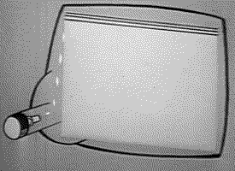
CRT

Slide 24
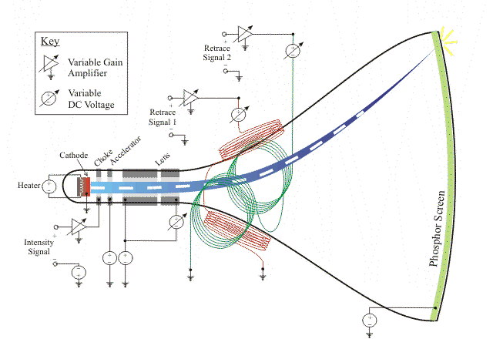
CRT

Slide 25
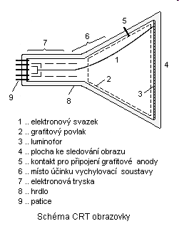

Slide 26
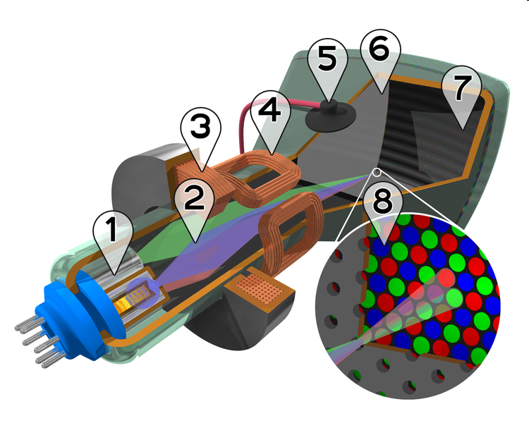
CRT
1.Elektronové dělo
2. Paprsky
3. Zaostření paprsku
4. Vychylovací cívky
5. Anoda
6. Maska
7. Luminofory
8. Detail bodů

Slide 27
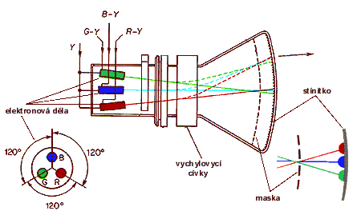

Slide 28
CRT stínítko
Na stínítku jsou naneseny luminofory pro základní tři barvy RGB.
Buď ve tvaru delta (jsou do trojúhleníku) nebo typu In Line, přesněji Trinitron (štěrbinová maska). Jelikož je Trinitron registrovaná známka Sony, mnozí výrobci používali pro tento typ obrazovek podobné názvy (např. Flatron)
Paprsky je třeba umístit přesně, kam patří
Nejběžnějším řešením je maska, tedy kovový plát, v němž jsou prostřednictvím kyseliny vypáleny drobné dírky, kterými paprsek prochází ( Invarová maska )
Maska se během provozu zahřívá a následně roztahuje, takže paprsky se hůře strefují do správného otvoru
Firma Sony pak vyvinula alternativní řešení
Zaměnila kovový plášť za konstrukci z pevně natažených tenkých drátků, umístěných ve směru odshora obrazovky dolů ( Trinitron )
Tímto způsobem může na luminofor přes masku proniknout více elektronů, takže jednotlivé body září silněji.
Tato technologie má však i své nevýhody. K přesnému upevnění drátků je třeba použít dva další horizontální drátky, které udržují mřížku na místě. Zhruba ve třetině obrazovky, jak seshora tak zezdola, jsou slabě viditelné dvě linky.
Drátky tvořící mřížku jsou velmi náchylné k interferencím elektromagnetického pole, a proto pokud máte po stranách monitoru umístěné reproduktory nebo jiný zdroj elektromagnetického pole (např. mobilní telefon), může se obraz rozmazat a klepat

Slide 29
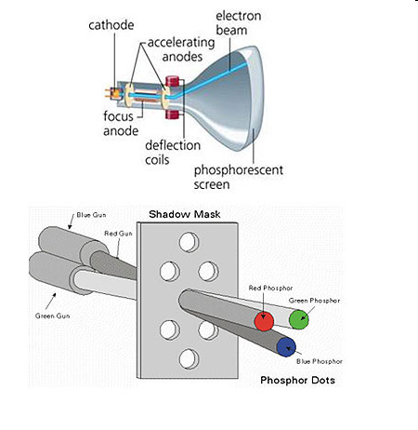

Slide 30
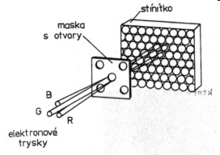
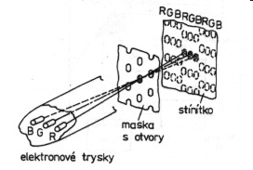
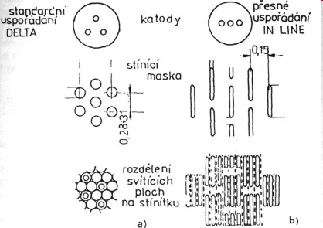

Slide 31
Dosvit
Luminofor po dopadu elektronů vyzáří světlo příslušné barvy po určitou krátkou dobu
Čím vyšší intenzitu má elektronový paprsek, tím více energie luminoforu předá a ten bude svíti jasněji – tak lze regulovat jas každého obrazového bodu
Poté luminofor zhasne
Obraz je tedy nutné několikrát za sekundu překreslit
Obraz se vykresluje z horního levého rohu po řádcích až směrem dolů a pak zhasnutý paprsek vrací zpět do levého horního rohu
Elektronové dělo tedy postupně osvítí všechny obrazové body na všech řádcích a to celé se opakuje neustále rychle dokola
Ve chvíli, kdy jsou vykreslovány dolní řádky obrazu, horní řádky obrazovky již zhasly
Ve chvíli, kdy jsou vykreslovány horní řádky obrazu, na spodních řádcích může ještě trochu svítit minulý snímek
Na CRT tedy nikdy není zobrazen dokonale celý snímek (uvidíme to např. když nasnímáme obrazovku videokamerou, nebo při pořízení fotografie s krátkým časem expozice)
Vidíme vždy pouze pár svítících řádků, které byly
Důležitým parametrem CRT obrazovky je její dosvit a obnovovací frekvence
Dosvit – setrvačnost luminoforu (jak dlouho po vybuzení vyzařuje světlo)
Obnovovací frekvence – počet překreslení celého obrazu za sekundu (udává se v Hertzích)

Slide 32
CRT
Doporučené video – CRT monitor natočený vysokorychlostní kamerou a slowmotion
https://www.youtube.com/watch?v=3BJU2drrtCM

Slide 33
Obnovovací frekvence CRT
Čím vyšší je obnovovací frekvence, tím méně se při sledování obrazu unaví oči – obraz je klidnější
Minimální hodnota pro počítačové monitory by měla být 75 Hz
Vyšší frekvence než 120 Hz se velmi obtížně dosahují při vysokém rozlišení obrazu (obraz se sice stane klidnější, ale „rozostří se“)
Při rozlišení 1024x768 a obnovovací frekvenci 120 Hz bylo potřeba za sekundu stihnout elektronovým dělem ozářit 94 milionů bodů a přenést o nich informaci z počítače do monitoru (24bitů – 1 bod) – tj. tok 270 MB/s - a to byl problém
Na ozáření jednoho obrazového bodu vychází pouze kratičký časový úsek 10 ns 1/(1024x768x120)
Obnovovací frekvenci tedy nelze jednoduše zvyšovat a obraz CRT monitorů bude vždy trpět nestálostí způsobenou blikáním

Slide 34
Obnovovací frekvence CRT
Standardní televizní obrazovka používá obnovovací frekvenci 50 Hz
Při tom jsou 25x za sekundu zobrazeny liché řádky a 25x za sekundu sudé řádky
Obraz na TV obrazovce je tedy tzv. prokládaný (interlaced) – za jednu sekundu se zobrazí 50 půlsnímků
Pokud zobrazíme nejprve pouze liché řádky obrazu (jako jeden půlsnímek), poté sudé, dále opět liché, sudé atd., navíc každý půlsnímek o 1/50s později, lidské oko nedokáže postřehnout rozdíl oproti zobrazování celých snímků
Proč bylo zavedeno prokládané video?
Snímek v televizním vysílání má 576 řádků.
V kině stačí sledovat 24 snímků za sekundu, protože snímky jsou zobrazeny na plátně naráz vcelku a celou dobu.
Na CRT by se nedalo dívat, kdyby se obrazovka překreslovala pouze 24x za sekundu, protože snímek je vykreslen postupně od shora dolů a řádky ihned zhasínají – viditelně by to blikalo
CRT obrazovka musí být překreslena minimálně 50x za sekundu (obnovovací frekvence 50 Hz) protože se na ní snímek vykresluje postupně a není zobrazen vcelku jako snímky na plátně v kině
Prastaré televizní vysílání, ale nedokázalo odvysílat během 1/50 sekundy snímek, který má 576 řádků
Kdyby se počet řádků snížil, rozlišení obrazu by bylo příliš nízké
Počet řádků tedy zůstal 576, ale během 1/50 s se odvysílají a zobrazí pouze liché řádky a během další 1/50 s se odvysílají a zobrazí pouze sudé řádky.
Obrazovka se tedy od shora dolů překresluje 50x za sekundu a snímek má 576 řádků, akorát je nedokážeme vykreslit všechny současně

Slide 35
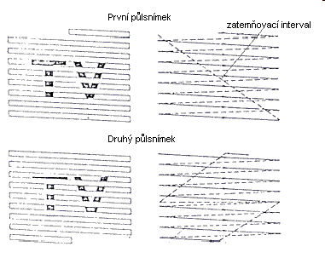
Prokládání (interlacing)

Slide 36
Progresivní CRT
Zásadní rozdíl mezi TV obrazovkou a počítačovým CRT monitorem spočívá v tom, že počítačový CRT monitor nepoužívá prokládání a vykreslí celý snímek naráz (postupně všechny řádky od shora dolů)
CRT displeje, které nepoužívají prokládání se nazývají progresivní CRT
Počítačový monitor tedy při obnovovací frekvenci např. 75 Hz vykreslí 75 úplných snímků za sekundu
TV CRT vykreslí při obnovovací frekvenci 50 Hz pouze 50 půlsnímků za sekundu (v každém půlsnímku budou jen liché nebo sudé řádky)

Slide 37
CRT - prokládání
Zobrazovat obraz prokládaně umí pouze klasické CRT televize
Plasmové televize, LCD, OLED, projektory a počítačové monitory zobrazují vždy celý obraz (snímek) najednou (tedy neprokládaně = progresivně)
Počítačový monitor, nedokáže zobrazit obraz prokládaně a při zobrazení prokládaného TV signálu (videa) zobrazuje kompletní snímky složené z dvou půlsnímků do jednoho
Protože ale půlsnímky, ze kterých je celý snímek složen, nebyly u prokládaného videa pořízeny televizní videokamerou ve stejném okamžiku, liší se v nich poloha pohybujících se objektů
TV videokamera snímá obraz prokládaně
Filmová kamera natáčí progresivně
Sudé řádky byly TV kamerou sejmuty o 1/50 sekundy později a mají být o 1/50 sekundy později také zobrazeny – na CRT bude vše OK
Počítačové monitory ale zobrazí liché i sudé řádky dohromady v jednom snímku – hrany pohybujících se objektů pak vypadají zdvojené a „roztřepené“

Slide 38
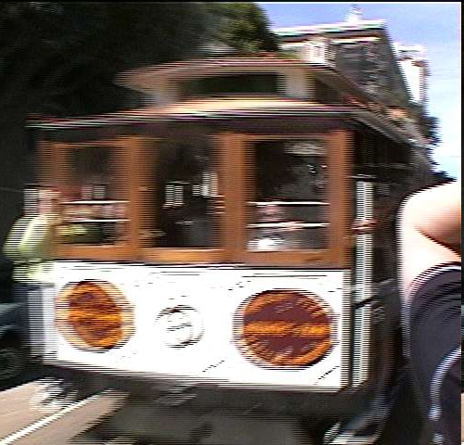
Snímek prokládaného TV signálu zobrazený na monitoru

Slide 39
Prokládaný videosignál
Je skandální, že standardní TV vysílání v běžném rozlišení SD používá dodnes prokládání a snímky mají 576 viditelných řádků (to je horší rozlišení než dnes mají některé chytré hodinky)
Prokládané video s rozlišením 720x576 px a půlsnímky, které mají jen 288 řádků bylo zavedeno okolo roku 1940 – nepochopitelné jak mohlo něco tak bizarního přežít dodnes
Řada starších videokamer natáčí prokládané video
Vysílání v novém DVB-T2 v HD rozlišení již konečně prokládání nepoužívá a snímky jsou progresivní (50 celých snímků za sekundu)

Slide 40
Deinterlacing
Televizní přenosy a videa pořízena starší videokamerou jsou prokládaná
Při zobrazení prokládaného videa na progresivním displeji je třeba provést jeho deinterlacing
Videokamera při snímání prokládaného videa pořídí každou 1/50 sekundy jeden půlsnímek, který obsahuje buď jen liché nebo sudé řádky
Blend deinterlacing - Spojit půlsnímek s lichými řádky a půlsnímek se sudými řádky do jednoho výsledného snímku není dobrý nápad, protože tyto půlsnímky nebyly pořízeny ve stejný časový okamžik
Šlo by to pouze tehdy, pokud by byl snímán nehybný obraz
Někdy se tato metoda deinterlacingu, která spojuje dva půlsnímky do jednoho provádí, ale je docela složitá (musí se kompenzovat posun pohybujících se objektů na sudých/lichých řádcích) a klesne nám snímková frekvence na polovinu (např z 50 půlsnímků na 25 snímků)

Slide 41
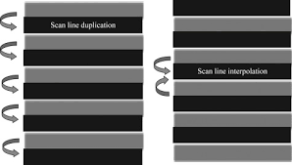
Deinterlacing
Nejprimitivnější metodou deinterlacingu, je duplikace řádků
První půlsnímek obsahuje pouze liché řádky. Každý takový řádek se zkopíruje i o řádek níž, na místo chybějícího sudého řádku.
Totéž se provede v následujícím půlsnímku, kde se duplikují sudé řádky
Snímek pak bude mít plný počet řádků, ale na dvou řádcích pod sebou je vždy totéž
Tuto metodu používaly nejstarší LCD televize, jejichž slabý procesor nestíhal v reálnem čase počítat nic složitějšího

Slide 42
Deinterlacing
O něco lepší metodou deinterlacingu, je interpolace řádků
Chybějící sudé řádky se dopočítají jako interpolace dvou lichých řádků
Tedy obsah chybějícího sudého řádku se vypočítá z lichého řádku nad ním a pod ním
V následujícím půlsnímku se zas dopočítá obsah všech chybějících lichých řádků ze sudých řádků nad/pod řádkem

Slide 43
Deinterlacing
Moderní televize obvykle provádí složitou interpolaci
Obsah chybějícího sudého řádku vypočítají z podoby sudého řádku v minulém a následujícím půlsnímku (tyto půlsnímky mají sudé řádky) a z podoby lichých řádků nad a pod řádkem
Polovinu toho, co na obrazovce vidíte, si televize „vymyslela“
Každý výrobce TV používá trochu jiné metody a algoritmy deinterlacingu
Kvalita zobrazení prokládaného televizního vysílání pak tedy nezáleží jen na kvalitě displeje, ale i na kvalitě výpočtů prováděného deinterlacingu
Chybějící řádek
Chybějící řádek
Chybějící řádek
Chybějící řádek
Chybějící řádek
Chybějící řádek
Chybějící řádek
Chybějící řádek
Chybějící řádek
Chybějící řádek
…….
1. půlsnímek
2. půlsnímek
3. půlsnímek
4. půlsnímek

Slide 44
Deinterlacing
Filmy se vždy natáčí progresivně – Filmová kamera pořizuje celé snímky a v kině se zobrazují celá filmová políčka
Takový film se pak dá odvysílat i prokládaně (liché a sudé řádky filmového políčka se odešlou ve dvou po sobě jdoucích půlsnímcích)
Při zobrazení takového prokládaného vysílání není třeba provádět deinterlacing – liché a sudé řádky ze dvou po sobě jdoucích půlsnímku lze jednoduše vzít a sloučit dohromady do jednoho snímku, protože k sobě patří – byly pořízeny ve stejný okamžik a následně rozděleny do dvou půlsnímků

Slide 45
CRT TV
CRT TV je jedinou obrazovkou, která přirozeně umí zobrazit prokládaný Tv-signál (přímý přenos s 50 půlsnímky/s, obraz z vaší videokamery)
zatímco všechny ostatní typy displejů musejí při zobrazení takového videa použít deinterlacing (umělé odstranění prokládání) a často také rescaling (přepočet obrazu na jiný počet řádků obrazovky), čímž dochází k značné degradaci videa
Při sledování filmů (zaznamenaných progresivně jako 25 plných snímků) ovšem výše uvedená výhoda přestává platit a převažují nevýhody této staré technologie

Slide 46
Progressive - Interlaced
Moderní video-formáty do budoucna nepočítají s prokládáním
Všechny moderní videokamery již také umožňují snímat 24/25/30/50/60 plných snímků za sekundu bez prokládání
Při specifikaci typu videosignálu u moderních formátů obvykle uvádíme počet řádků snímku, poměr stran a údaj o tom, zda je video prokládané nebo nikoliv (p nebo i)
Např.
16:9 1080p25 (progresivní, 25 snímků/s, 1920x1080 bodů)
16:9 1080p50 (progresivní, 50 snímků/s, 1920x1080 bodů)
4:3 576i50 (prokládaný, 50 půlsnímků/s, 720x576 bodů) – původní TV vysílání v normě PAL a DVB-T
16:9 720p25 (progresivní, 25 snímků/s, 1280x720 bodů)
16:9 1080i50 (prokládaný, 50 půlsnímků/s, 1920x1080 bodů)
2160p30 (UHD – 4k rozlišení, progresivní, 30 snímků/s, 3840x2160)

Slide 47
CRT
CRT technologie je dnes prakticky mrtvá
Její nevýhodou je zejména
Vysoká hmotnost obrazovky (roste s třetí mocninou úhlopříčky)
Velká hloubka obrazovky (zabírá hodně místa na stole)
Obtížná výroba větších úhlopříček (nad 1m je to téměř nevyrobitelné)
Nutnost obnovování – blikání obrazu
Snímek není zobrazen celý naráz, ale je vykreslen od shora dolů po řádcích, luminofory rychle zhasínají
Nepřesnost zobrazení (nepřesné vychýlení a zaostření paprsku)
Analogové zpracování signálu (šum, nelinearita atd. degradují obraz)
Obtížně se zvyšuje rozlišení
Nezdravé elmag. vyzařování (anionty, kationty)
Zkreslený obraz v okrajích (elektronový paprsek to má do rohů obrazovky dál než do jejího středu)
Zkreslení způsobené vypouklou obrazovkou
Vyšší el. spotřeba (např. oproti LCD a OLED při stejné úhlopříčce a jasu)
CRT má ale i své výhody
Výborná barevná věrnost (u nového a zkalibrovaného monitoru)
Vysoký kontrast a jas (časem se zhoršuje)
Žádné „mrtvé body“ (nic takového nikdy nemůže na CRT vzniknout)
Neomezený pozorovací úhel (na rozdíl např. od LCD)

Slide 48
Polarizované světlo
Kromě intenzity a vlnové délky (barvy) má světlo ještě jeden důležitý parametr - polarizaci
Lidské oko polarizaci světla nevnímá, ale některá zvířata ano (např. sépie, netopýři) – neumíme si představit, co to je (jako kdybychom chtěli barvoslepému vysvětlit, co jsou to barvy)
Světlo je elektromagnetické záření, které „kmitá“ ve všech směrech
Polarizační filtr propouští pouze světlo, jehož vlna „kmitá“ v jednom směru
Požadovaný směr kmitání (polarizace) se řídí natočením filtru
Průhledné materiály, které se skládají z rovnoběžných tenkých dlouhých krystalů nebo molekul, propouštějí jen světlo polarizované v jistém směru

Slide 49
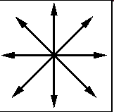
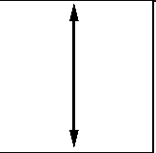
Polarizace světla
Nepolarizované světlo
Vlny kmitají všemi směry
Polarizované světlo
Vlny kmitají jediným směrem

Slide 50
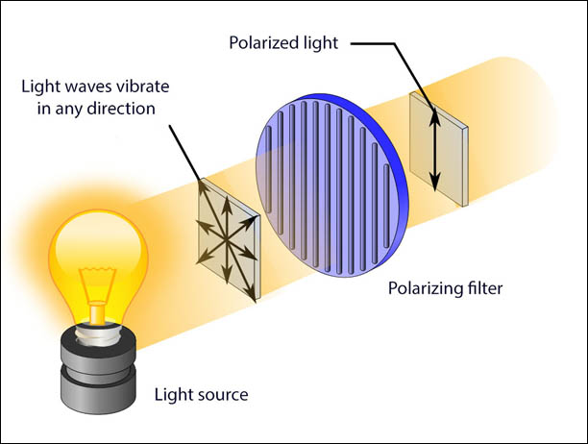
Polarizace světla

Slide 51
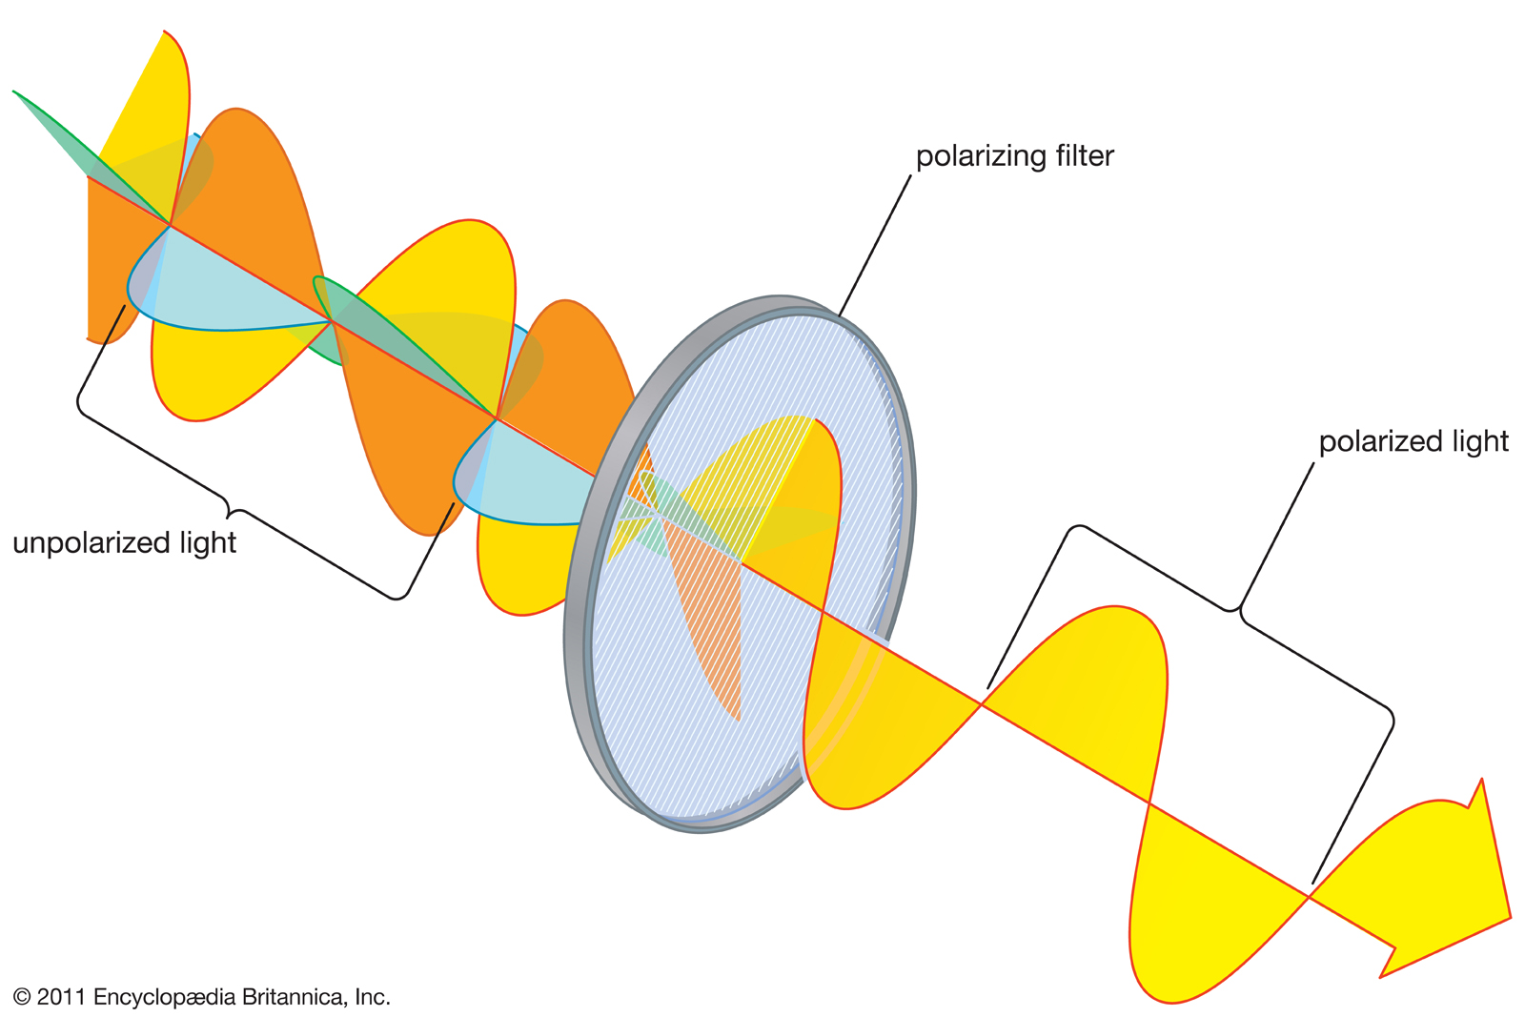
Polarizace světla

Slide 52
Polarizované světlo
http://www.youtube.com/watch?v=yteBaO4Lewc
http://www.youtube.com/watch?v=QgA6L2n476Y

Slide 53
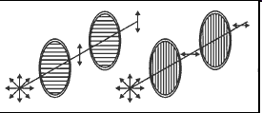
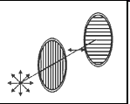
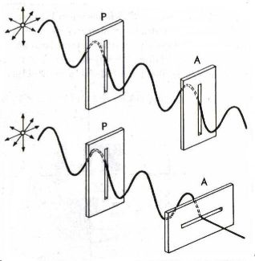
Polarizace
Filtry orientované stejně, světlo prochází
Filtry orientované kolmo na sebe, světlo neprochází

Slide 54
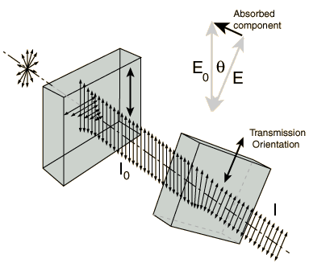
Polarizace
Část světla kmitajícího pod úhlem x vzhledem ke směru krystalů či molekul, kterou materiál propustí, je daná Malusovým zákonem,
I = I_{o} (cos x)²
kde I_{o} je intenzita světla před průchodem a I intenzita propuštěného světla

Slide 55
Kapalné krystaly
Kapalné krystaly byly objeveny již v roce 1888 botanikem F.Reinitzerem v Praze
Jsou to anizotropní kapaliny
Anizotropní = látka má různé vlastnosti v různých směrech
Molekuly kapaliny se samovolně směrově uspořádávájí
Molekuly mají velmi protáhlý tvar a polarizují světlo
Působením vnějšího elektrického pole lze měnit směr natočení molekul (všechny molekuly mají stejnou orientaci natočení)
Pomocí ovlivnění stočení krystalů v pixelu lze kontrolovat množství procházejícího polarizovaného světla

Slide 56
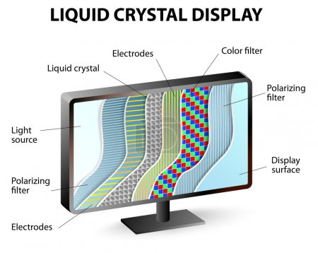

Slide 57
LCD – stručný popis funkce
https://www.youtube.com/watch?v=jVtAag4BH0w
https://www.youtube.com/watch?v=lZMnmtXY9JM

Slide 58
LCD – stručný popis
Za obrazovkou je umístěné podsvícení
Jako zdroj světla se používají malé světelné trubice nebo LED
K co nejdokonalejšímu rovnoměrnému podsvícení povrchu slouží síť optických vláken a difuzerů, které světlo rozptylují rozvádějí po celé ploše obrazovky
Toto světlo pak prochází polarizačními filtry a kapalnými krystaly v jednotlivých pixelech
Uspořádání molekul kapalných krystalů způsobuje změnu polarizace světla, a tím reguluje množství světla, které pixelem projde
Uspořádání molekul tekutého krystalu se mění v závislosti na elektrostatickém poli
Barvu subpixelu zajišťuje průchod světla přes barevný filtr

Slide 59
LCD – základní parametry
Nativní rozlišení – počet pixelů v horizontálním x vertikálním směru.
Obraz v jiném než nativním rozlišením musí být obrazovým procesorem uvnitř LCD přepočítán – tím dochází k jeho degradaci (rozmazání, zkostrbatění)
Po připojení LCD k počítači je nesmysl používat jiné rozlišení obrazovky než nativní (některý software však nemusí nativní rozlišení našeho LCD umět)
Před nákupem LCD je dobré zjistit si, zda naše grafická karta vůbec umí vygenerovat obraz v nativním rozlišení daného LCD. (Kupovat LCD s rozlišením nepodporovaným grafickou kartou je fatální omyl)
V současné době jsou běžně vyráběny LCD panely s tímto rozlišením
1280x1024
1024x600 (mininotebooky)
1024x768 (notebooky)
1280x960
1280x800 (většina klasických notebooků)
1366x768 (pouze LCD televize)
1600x900
1600x1050
1920x1080 (FullHD)
1920x1200
3840x2160 (4k – UHD)
Jeden pixel = tři barevné subpixely

Slide 60
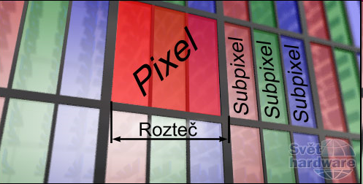
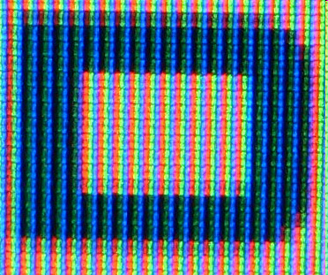

Slide 61
LCD – základní parametry
Poměr stran
Běžně 5:4, 4:3, 16:9, 16:10
Úhlopříčka
Udává se v palcích
Většina výrobců používá jako první dvojčíslí v typovém označení monitoru úhlopříčku (např. 2493, 237WD, 19LC ….)
Rozteč
Udává se milimitrech
Je to šířka jednoho pixelu, tedy součet šířky tří subpixelů
Subpixely jsou obdélníky (protažené vertikálně)
Pixel složený ze tří obdélníkových subpixelů je čtvercový

Slide 62
LCD – základní parametry
Použitá technologie panelu
Jeden z nejdůležitějších parametrů
V současné době se používají technologie TN, MVA, PVA, IPS
Problém je, že někdy je těžké tuto informaci získat
Výrobní technologie panelu určuje jeho další vlastnosti (kontrast, barevnou věrnost, pozorovací úhly, chování mrtvých pixelů…)
Ve většině prospektů a katalogů ovšem tento údaj nebývá uveden! (výrobce mají zákazníky za pitomce a raději se je snaží omráčit falešnými údaji o kontrastu a odezvě)
Zejména u některých LCD televizorů nelze technologii panelu zjistit ani v podrobných technických specifikacích ani na webu výrobce

Slide 63
LCD – základní parametry
Doba odezvy (response time)
Udává se v ms
Původně chápáno jako čas, za který se dokáže změnit pixel z černé barvy na bílou a zpět na černou
Tekuté krystaly nedokáží změnit orientaci v nekonečně krátkém čase, naopak jsou docela „líné“
Doba potřebná k rozsvícení zhasnutého bodu na maximální jas (přechod 0-255) se označuje jako rise time
Doba potřebná k zhasnutí maximálně svítícího bodu (přechod 255-0) se označuje jako fall time
Celková doba odezvy je rovna součtu obou hodnot.
Nižší hodnota udává lepší výsledek – krystaly v panelu rychleji reagují na změnu obrazu
Vysoké hodnoty naopak znamenají, že na displeji bude rychle se měnící obraz zobrazen rozmazaně (zanechává šmouhy)

Slide 64
LCD – základní parametry
Okamžitá změna z černé (0) na bílou (255) se vyskytuje málokdy
Daleko častější je změna z jednoho středního odstínu do druhého
Důležitějším typem odezvy je tedy hodnota grey-to-grey
Udává například změnu z tmavě šedé (32) do světle šedé (128)
Tato odezva bývá dnes nejčastěji udávána výrobci v jejich technických specifikacích
Zatímco se dříve se udávala hodnota rise+fall dnes se udává pouze čas pro změnu v jednom směru a proto se numericky zdá, že dnešní výrobky mají mnohem kratší dobu odezvy

Slide 65
LCD – doba odezvy
Dobu odezvy LCD nelze udávat jedním jediným číslem
Doba odezvy je totiž různá pro různé skokové změny intenzity
Například:
změna jasu bodu z hodnoty 50 na hodnotu 100 může trvat 8 ms
Změna hodnoty jasu bodu z hodnoty 100 na hodnotu 150 může trvat 3 ms
Změna hodnoty jasu bodu z hodnoty 150 na hodnotu 200 může trvat 1,5 ms
Jakou pak tedy má displej dobu odezvy???
Největší problém - Odezva, kterou udávají výrobci, je pouze jedna jimi vybraná - tzn. nejlepší, která se u panelu vyskytuje
Výrobce si prostě zvolí například změnu 100-220 a tu uvede v technických parametrech
Jiné změny přitom můžou trvat mnohem déle (i mnohonásobně déle)
Displej s udávanou hodnotu např. 5 ms, může některé přechody vykonat až po 30 ms
Zásada: neporovnávat kvalitu LCD displejů podle odezvy, kterou uvádí výrobci.
Pokud chcete opravdu zjistit, jakou má LCD displej dobu odezvy, je třeba prozkoumat všechny doby odezvy pro různé změny jasu – to pak lze shrnout v tabulce nebo grafu

Slide 66
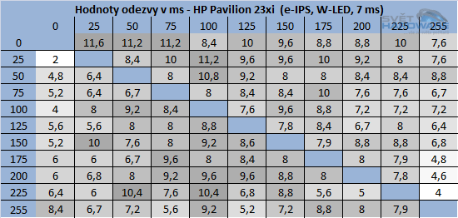
LCD – Doba odezvy
Změna jasu z hodnoty 100 na hodnotu 50 trvá 9,2 milisekundy

Slide 67
LCD – Doba odezvy
Změna jasu z hodnoty 25 na hodnotu 0 trvá 2 milisekundy

Slide 68
LCD – Doba odezvy
Změna jasu v opačném směru z hodnoty 0 na hodnotu 25 trvá 11,6 milisekundy

Slide 69
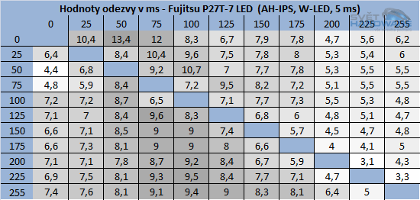
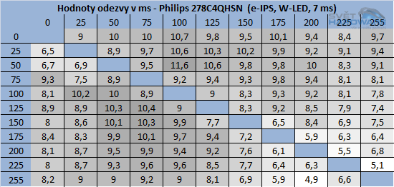
LCD – doba odezvy
Je zřejmé, že tento monitor má lepší dobu odezvy, než monitor ve spodní tabulce

Slide 70
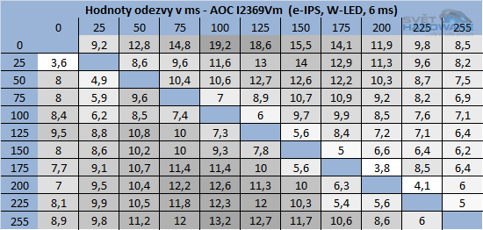
LCD - Doba odezvy
Jestliže jsou naměřené doby odezvy pro přechody mezi různými jasy přibližně stejné, říkáme, že displej má vyrovnanou dobu odezvy

Slide 71
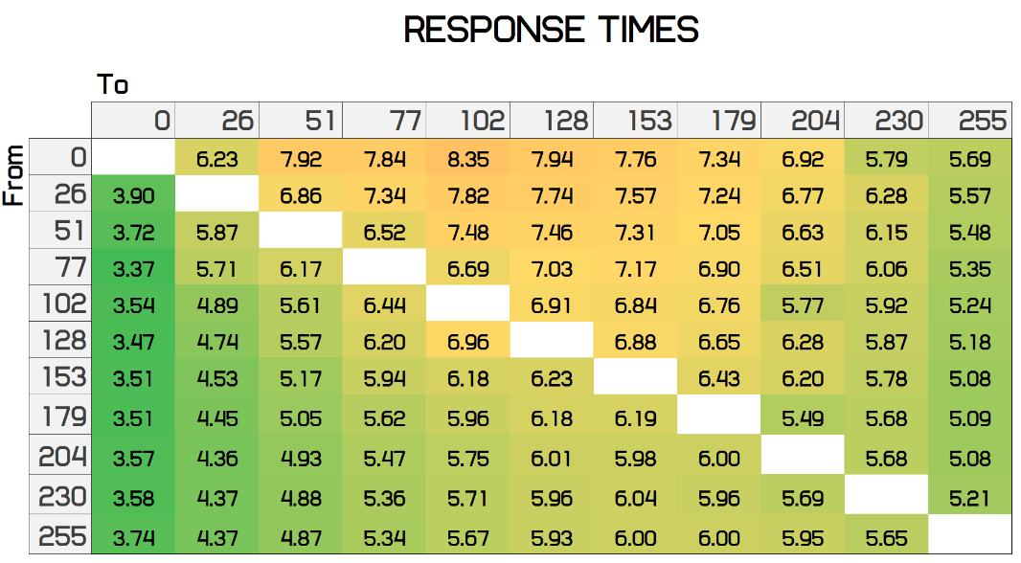
Tento displej má vyrovnanější dobu odezvy než displej na předchozí straně

Slide 72
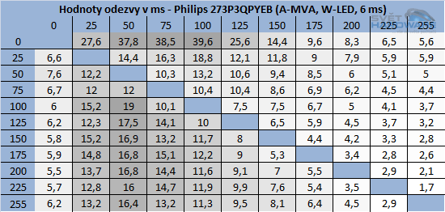
LCD – Doba odezvy
Jestliže se naměřené doby odezvy pro přechody mezi různými jasy významně liší, říkáme, že displej má nevyrovnanou dobu odezvy

Slide 73
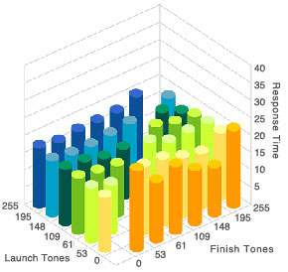
LCD – doba odezvy
Dobu odezvy lze vyjádřit i 3D grafem

Slide 74
Více o odezvě a jednoduché testovací animace
http://www.lagom.nl/lcd-test/response_time.php#response_time_gif

Slide 75
LCD – základní parametry
Kontrast
Jeho hodnota je vypočítána z poměru svítivosti bílé a černé barvy
Obě hodnoty jsou změřeny a dány do poměru
Reálné hodnoty jsou hluboko pod reklamními údaji výrobců (až 1/4)
Je to dáno tím, že laboratorní měření se provádí odlišným způsobem a jen na jednom pixelu
Čím je kontrast vyšší, tím je černá černější a bílá bělejší
Dnešní běžné hodnoty u průměrných LCD jsou 250:1, kvalitní LCD dosahují kontrast 1000:1.
Špičkové modely (např. drahé televize) mají kontrast až 5000:1
Monitor, který dokáže zobrazit dokonalou černou, má nekonečný kontrast – to ale právě LCD displeje neumí

Slide 76
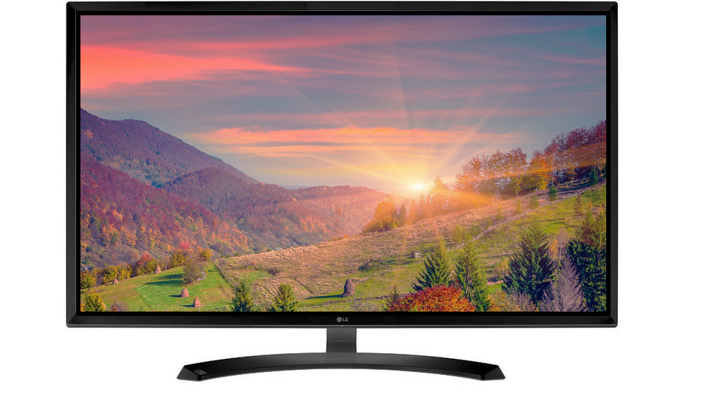
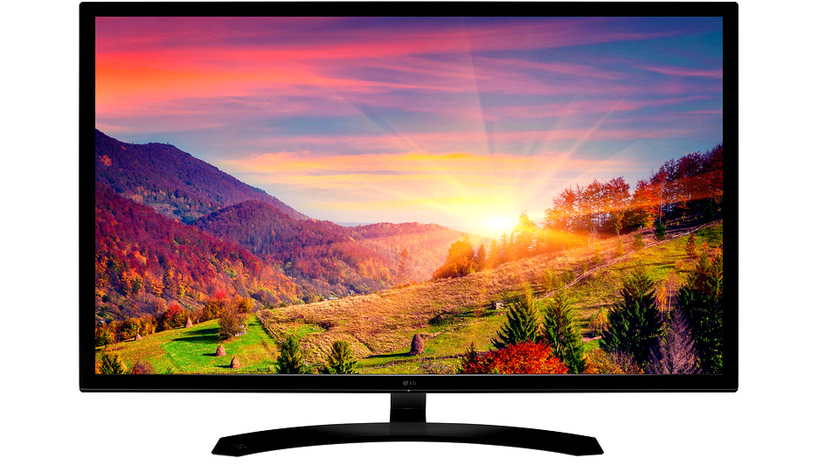
Nízký kontrast
Vysoký kontrast

Slide 77
LCD – základní parametry
Výrobci často místo kontrastu udávají tzv. dynamický kontrast (což je větší číslo a tak to klamně vypadá, že displej je lepší)
Dynamický kontrast nevyjadřuje přímo kontrast, jaký dokáží zobrazit samotný tekuté krystaly
Dynamický kontrast má smysl pouze při přehrávání videa
Jde o kontrast, který v průběhu času dokáže LCD zobrazit, když se mění i úroveň podsvícení
U filmů se uměle zvyšuje dynamika obrazu, tak že při tmavých scénách řídící chip displeje sníží podsvícení, aby byl obraz ještě tmavší a ve světlých scénách se zvýší jas displeje, aby byl obraz ještě světlejší
Dynamický kontrast je pak poměr mezi jasem nejsvětlejšího bodu, když je celkový jas displeje nastaven na maximum a jsem černého bodu na displeji s celkovým jasem sníženým na minimum
Pro statický obraz, prohlížení fotografií, prezentací, tvorbu webu, programování je dynamický kontrast k ničemu a automatické změny podsvícení mohou být naopak velmi rušivé (zvláště např. při úpravě fotografií)
Hodnoty dynamického kontrastu dosahují až 50000:1 – jde dnes ovšem o zcela bezcenný údaj a výrobci jejich udáváním dělají ze zákazníků hlupáky

Slide 78
LCD – základní parametry
Pozorovací úhly
Při pohledu shora/zdola/z boku je obraz na LCD obvykle výrazně horší – klesá kontrast a dochází viditelné barevné odchylce
Měl by se udávat úhel, ze kterého lze displej pozorovat bez výrazné změny barevnosti v horizontálním a vertikálním směru – to je ale značně volná definice
U tohoto parametru výrobci velmi často zveřejňují nepravdivé informace, například uvádí až úhel, při kterém začne obraz přecházet do inverze (negativní zobrazení)
Údaje udávané výrobcem jsou proto zcela bezcenné, pokud u nich výrobce neuvede metodiku měření
Pozorovací úhly v horizontálním a vertikálním směru jsou různé, protože subpixely mají obdélníkový tvar (jsou protáhlé ve vertikálním směru a úzké v horizontálním)

Slide 79
LCD – základní parametry
Pozorovací úhly
Tento displej má lepší kontrast při pohledu z boku
kontrast
kontrast
45°
90°
45°
90°
Boční úhel
Boční úhel
U obou displejů bude výrobce pravděpodobně uvádět pozorovací úhly 178°, ale jejich kvalita obrazu při pohledu z boku není stejná

Slide 80
LCD – základní parametry
Jas
Udává se v cd/m² nebo nits (1 cd/m² = 1 nit)
Hodnota se určuje tak, že všechny pixely zobrazí bílou barvu a změří se svítivost monitoru. Změřená svítivost se pak vydělí plochou displeje
Čím vyšší je jas, tím lepší bude obraz na displeji např. při použití venku za slunečního světla
Údaj je důležitý pro TV (jas by měl být alespoň 500 cd/m², aby byl srovnatelný s CRT televizní obrazovkou). Na TV s nízkým jasem vypadá obraz málo „živý“
Pro počítačové monitory, které sledujete ze vzdálenosti několika cm je dostačující i jas okolo 150 cd/m²
Nejnižší jas mívají displeje na noteboocích (také kvůli šetření energie pří napájení z akumulátoru)
Jas LCD obvykle postupně klesá (např. o 10% po každých 10000 hodin provozu)
Pokud u nového LCD musíte nastavit jas na maximum, aby se vám obraz líbil, budete mít časem problém – jas se bude posupně snižovat a není zde rezerva, aby šel nastavit vyšší

Slide 81
LCD – základní parametry
Input lag – zpoždění na vstupu
LCD displeje zpracovávají vstupující obrazový signál a provádí jeho případné úpravy a přepočty (gamma, dithering, převzorkování rozlišení…) než je snímek zobrazen
Toto zpracování zabere určitý postřehnutelný čas (jednotky milisekund)
Při běžné práci takové zpoždění prakticky není zjistitelné, ale náruživý hráči počítačových her ho mohou zaznamenat (na displeji se děj hry odehrává později, než jak ho počítač generuje) a zjistí, že se prodloužila okamžitá odezva na vizuální podnět

Slide 82
LCD - historie
Myšlenka LCD (Liquid Crystal Display) se zrodila již v roce 1968 a o rok později James Fergason objevil tzv. TN (Twisted Nematic) efekt, který je základem všech displejů založených na tomto principu - tím je využívání polarizovaného světla a natáčení tekutých krystalů v elektrickém poli pomocí přivedeného napětí
Rok 1973 - britský vědec George Gray našel způsob, jak učinit tekuté krystaly stabilní i za normálních tepelných a tlakových podmínek
Až za dlouhých 13 let (v roce 1986) uvedla společnost NEC pro osobní počítače první LCD monitor
První LCD byly tzv. „pasivní“ (DSTN)
Protože tehdy bylo z hlediska technologie nemyslitelné, aby pro každý pixel matrice byla k dispozici jedna elektroda, tak byla každému řádku a sloupci přiřazena pouze jediná
Každý bod (pixel) matrice, který byl jednou adresován jen velmi pomalu měnil svůj stav
Výsledkem byl rozmazaný a neostrý obraz.
Obrovské zpoždění pasivních displejů (zpoždění DSTN bylo v řádu 100ms) vyřešily až aktivní displeje TFT, které většinu hlavních neduhů starší technologie vymazaly
Aktivní TFT používá tranzistoru ke každému bodu matrice (odtud název TFT - tenký fóliový tranzistor)
Aktivace pixelu tímto způsobem je o jeden až dva řády rychlejší

Slide 83
Pasivní displeje
Pasivní displej – levná a zastaralá technologie
Mřížka vodičů s pixely nacházejícími se na každém průsečíku v mřížce.
Mají elektrody v řádcích pod pixelem a elektrody umístěné ve sloupcích pod pixelem.
Průsečíky řádků a sloupců tvoří pixel.
Když elektrický impuls projde jedním řádkem a jestliže určitý sloupec je uzemněný, tak vznikne elektrické pole, které může změnit stav kapalného krystalu (z bílého na černý).
Jejich hlavním znakem je jediný obvod pro řízení celého bloku pixelů - typicky pro řádky nebo sloupce
Problémy vznikají, když počet řádků a sloupců narůstá, protože s vyšší hustotou pixelů musí být velikost elektrody redukovaná a velikost napětí nutně narůstá.
Vybraný pixel je aktivní (černý), ale okolí je rovněž částečně aktivní (šedé). Částečně aktivní pixely snižují kontrast a kvalitu obrazu na monitoru
Nejjednodušší LCD zobrazovače s pasivní maticí jsou sedmisegmentové zobrazovače

Slide 84
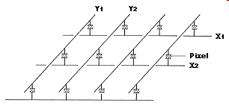
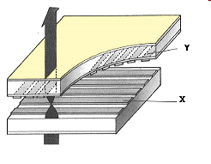
Pasivní displej

Slide 85
Aktivní displeje
Aktivní displeje – mnohem dražší moderní technologie
Využívají pro každý z obrazových bodů samostatnou vrstvu tranzistorů TFT (Thin Film Transistor), které zajišťují aktivaci pixelu
Odpadá problém s částečnou aktivací sousedních pixelů, obraz je tedy ostrý
Jsou poruchovější (vadné pixely) ale umožňují mnohem vyšší obnovovací frekvenci
Všechny dnes používané LCD displeje ve výpočetní technice jsou aktivní a pixely jsou řízené TFT tranzistory

Slide 86
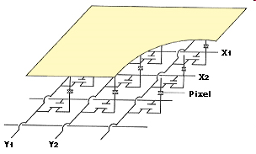
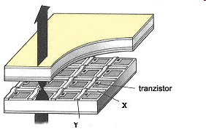
Aktivní displej

Slide 87

TFT
TFT (Thin Film Tranzistor) – tenký fóliový tranzistor
LCD z rozlišením 1920x1080 (FullHD) má 2073600 pixelů
Každý obrazový pixel je složen ze tří barevných bodů – subpixelů
Každý subpixel je řízen vlastním tranzistorem
Tranzistorů je tedy celkem 6220800

Slide 88
Technologie TN
TN – Twisted Nematic
Nejstarší z technologií LCD panelů
Nejhorší obrazové parametry ze všech technologií, přesto je nejpoužívanější, protože je levná
Jedinou výhodou TN panelů je jejich nízká cena a velmi dobrá odezva (Krystaly lze rychle pootočit do požadovaného směru)

Slide 89
Technologie TN
U této technologie se používají molekuly, které tak mají snahu ležet ve vrstvách, které jsou vzájemně pootočené
To znamená, že v každé vrstvě je jejich směr více pootočený
V TN displejích je kapalný krystal umístěn mezi dvěma navzájem pootočenými polarizačními filtry
Jejich vnitřní povrch je speciálně upravený drážkováním tak, aby molekuly na povrchu ležely stejným směrem jako polarizační filtry.
Pokud by mezi polarizačními filtry tekutý krystal nebyl, světlo by jimi neprocházelo (filtry jsou vzájemně pootočené o 90 stupňů)
Točící se struktura molekul postupně po vrstvách mění úhel natočení procházejícího světla a způsobí, že projde i druhým polarizačním filtrem
Po připojení napětí se rozpadne šroubovitá struktura a většina molekul se srovná ve směru elektrického pole
Výsledný efekt je ten, že nedochází k otočení roviny procházejícího polarizovaného světla a světlo buňkou neprochází.

Slide 90
Technologie TN
Bez tekutých krystalů mezi filtry by světlo procházející jedním polarizačním filtrem bylo blokováno filtrem druhým
Molekuly tekutých krystalů jsou bez vnějšího elektrického pole ovlivněny mikroskopickými drážkami na elektrodách.
Drážky na elektrodách jsou vzájemně kolmé, takže molekuly jsou srovnány do spirálové struktury a stáčí polarizaci procházejícího světla o 90 stupňů, což mu umožňuje projít i druhým filtrem
V okamžiku vzniku el. pole jsou molekuly tekutých krystalů taženy rovnoběžně s elektrickým polem, což snižuje rotaci polarizace světla v tekutém krystalu mezi polarizačními filtry
Pokud nejsou tekuté krystaly vůbec stočené, procházející světlo bude polarizováno kolmo k druhému filtru a bude úplně blokováno a subpixel se bude jevit jako černý.
Pomocí ovlivnění stočení krystalů v subpixelu lze kontrolovat množství procházejícího světla, tzn. jeho svítivost

Slide 91
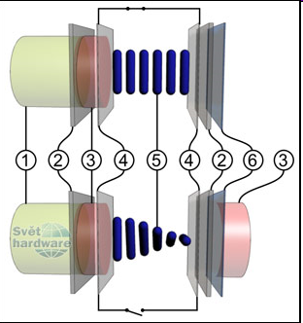
Technologie TN
1- Zdroj bílého světla 2- Polarizační desky 3- Polarizované světlo 4- Elektrody 5- Tekuté krystaly 6- Film zlepšující pozorovací úhly
Svítící pixel, žádné napětí není přivedeno. Molekuly tekutého krystalu postupně po vrstvách polarizované světlo otočí do směru druhého filtru

Slide 92
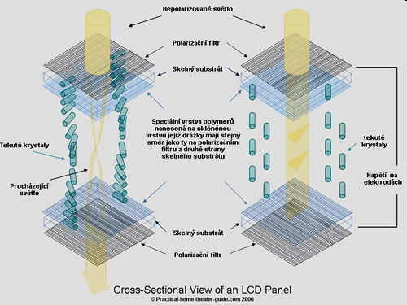

Slide 93
TN - nedostatky
Nízké pozorovací úhly jsou uměle zvětšovány pomocí naneseného spec. filmu
U technologie TN při pohledu shora obraz výrazně světlá, při pohledu zdola naopak prudce tmavne až přejde do inverze a znovu světlá
Výrobce často uvádí vertikální pozorovací úhel 2x85°=170°, ale například při pohledu z úhlu 45° je obraz daleko horší než při úhlu maximálním
V horizontálním směru, pokud se začnete přibližovat okrajovému úhlu, obraz začne rapidně žloutnout a ztrácet kontrast
Tato technologie také trpí syndromem svítících mrtvých pixelů - aby krystal zabránil propouštění světla, musí do něj být přivedeno napětí, pokud je však na krystalu napětí nulové (vada tranzistoru), krystal světlo propouští a bod trvale svítí
Druhé úskalí je zapříčiněno šroubovitým uspořádáním molekul. Toto uspořádání je totiž velice složité a dochází k velkým nepřesnostem a právě kvůli nepřesnostem a barevné podání velmi slabé
Podání barev je nejhorší ze všech technologií, hodí se pouze do kanceláře

Slide 94
TN - barvy
Všechny TN panely používají pouze 6-bitové hodnoty pro barevné složky
Molekulu lze nastavit pouze do 64 různých úhlů pootočení (narušení spirály)
Každý subpixel tedy může mít pouze 64 různých úrovní jasu
8-bitové TN panely jsou ve skutečnosti 6-bitové s ditheringem
Pixel může nabývat pouze jedné z 262000 barev
Přesto výrobci TN-LCD obvykle uvádějí ve svých specifikacích, že zobrazí 16 mil. barev
Jde o falešné barvy, které jsou dosaženy tzv. ditheringem

Slide 95
Dithering
Dithering je metoda, kdy dochází k optickému klamu podle následujícího příkladu: Displej dokáže zobrazit pouze černou a bílou barvu. Jak docílit 50% šedé?
Stačí vedle sebe na střídačku rozmístit bílé a černé pixely a pokud se na obrazec koukneme z dostatečné vzdálenosti, aby zmizel vzorek, vidíme šedou barvu
Stejně funguje i dithering u velmi starých LCD
16 milionů barev je obvykle dosaženo složením výsledné barvy v oblasti 2x2 pixelů (zprůměruje se barva všech 4 pixelů a barevné složky se namíchají z 64-stupňů jasu násobených sílou 4 subpixelů)
Každý jednotlivý pixel této oblasti má ale úplně jinou barvu než by měla být jeho originální, proto aby spolu se sousedními vytvořil výslednou „truecolor“ barvu v matici 2x2
Barevné rozlišení obrazu je tedy poloviční
Moderní LCD tento typ ditheringu nepoužívají

Slide 96
FRC dithering
Dithering s FRC je forma, kdy dochází k dopočítávání barvy vlivem poblikávání pixelu mezi dvěma barvami
Pokud se má zobrazit 50% jas, tak stačí, aby pixel blikal mezi bílou a černou s dostatečnou frekvencí, aby si oko tyto dvě barvy spojilo (v čase zprůměrovalo) jako výslednou šedou
Pokud displej používá FRC, je obraz neklidný
TN 6-bitový panel zobrazí pouze jasy 0, 4, 8, 12, ,,, 128, 132, ,,, 252 v porovnání s hodnotami 0~255, které umí 8-bitový panel lepší technologie
Dithering může vybrat pouze z těchto hodnot, aby „vyrenderoval“ barevný obraz

Slide 97
Pasivní displeje STN a CSTN
STN – Super twisted nematic
Klasický TN displej má tekuté krystaly zkroucené o 90 stupňů v klidu a 0 stupňů po připojení napětí
STN displej má tekuté krystaly, jejichž zkroucení se pohybuje mezi 180 až 270 stupni
STN displeje se obvykle vyrábějí bez podsvícení a fungují jako reflexivní – odrážejí světlo z vnějšího okolí, tzn. že potmě nesvítí a nic na nich neuvidíme
Mají pomalou odezvu a jsou monochromatické (jednobarevné, což nemusí být nutně černobílá kombinace)
CSTN displeje jsou barevným rozšířením STN, používají klasickou trojici subpixelů RGB
STN a CSTN displeje jsou velmi levné, ale obrazová kvalita je nízká. Najdeme je např. jako malé informační panely na některých digitálních zařízeních

Slide 98
MVA a PVA
xVA - Vertical Alignment
MVA = Multi-Domain Vertical Alignment
Tyto technologie jsou založeny na myšlence orientovat molekuly tekutých krystalů vertikálně
molekuly se otáčejí pouze o 45°a v klidovém stavu připomíná jejich uspořádání stromeček
subpixely v tomto klidovém stavu světlo nepropouští
Působením elektrického proudu dochází k „otevírání stromečku“, čímž se ovlivní polarizace světla tak, že obrazovým bodem může procházet
Elektrody mají specifický „jehlanový“ tvar, který je náročnější na výrobu
PVA = Patterned Vertical Alignment - Jedná se o novější variantu zobrazovací technologie MVA
Molekuly jsou rozděleny do domén, ve kterých jsou orientovány prostorově
Další nadstavbou je S-PVA – subpixely jsou rozděleny do dvou oddělených zón, přičemž každá zóna má 4 domény. Každý pixel se tedy skládá z 8 domén.

Slide 99
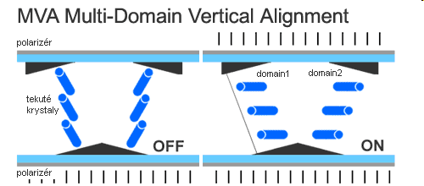
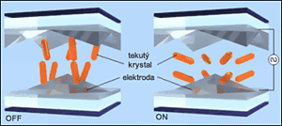
MVA

Slide 100
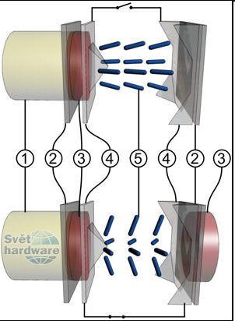
Vypnuto, bod nesvítí
1- Zdroj bílého světla 2- Polarizační filtr 3- Polarizované světlo 4- Elektrody 5- Tekuté krystaly
Zapnuto, bod svítí

Slide 101



S-PVA
Supbixel S-PVA je rozdělen do dvou zón a intenzita jasu se reguluje výrazně lépe.
Pokud má bod zobrazit např. 50% jas, tak vypne jednu zónu a druhou nechá na 100 %.
V praxi to vypadá tak, že nejdříve začne slábnout intenzita uprostřed daného subpixelu (zóna1) a na okrajích (zóna2) stále svítí naplno.
Když jas klesne pod 50 %, dojde k pohasínání i krajních částí.

Slide 102

S-PVA

Slide 103
Výhody xVA
Technologie xVA částečně odstraňuje problém vadných pixelů
Vadný bod zde nesvití, ale je trvale zhasnutý – tím pádem je nenápadný a neruší
Pozorovací úhly jsou stejné ve vertikálním i horizontálním směru a jsou výrazně lepší než u TN displejů
Kontrast může přesáhnout 1000:1
Černá barva je opravdu černá
Řízení jasu subpixelu je 8-bitové
Barvy jsou 3x8b=24 bitové a poměrně věrné
Rozdíl v kvalitě zobrazení oproti TN technologii je okem na první pohled rozeznatelný
Doba odezvy bývá o dost delší ve srovnání s technologií TN
xVA displeje mají velmi nevyrovnanou dobu odezvy
xVA displeje mezi ze všech variant LCD displejů nejdelší a nejnevyrovnanější dobu odezvy, ale mají nejtmavší zobrazení černé a díky tomu vynikající kontrast

Slide 104
LCD – Doba odezvy
xVA displeje mají nevyrovnanou dobu odezvy

Slide 105
IPS
IPS = In Plane Switching
S-IPS je vylepšená (kratší doba odezvy) verze IPS
Elektrody se nacházejí ve stejné rovině
U těchto panelů jsou molekuly tekutých krystalů v klidovém stavu souběžné se základní rovinou
Ve vypnutém stavu panel světlo nepropouští. Po přivedení napětí se tekuté krystaly pootočí až o 90 stupňů, čímž umožní průchod světla
Tento typ LCD displejů poskytuje nejvěrnější barevné podání (barvy jsou pochopitelně 3x8b)
Nejčastěji jsou používány v televizní technice
Dominantním výrobcem těchto displejů je firma LG-Philips

Slide 106


Slide 107

1- Zdroj bílého světla 2- Polarizační desky 3-Polarizované světlo 4- Elektrody 5- Tekuté krystaly 6- Polarizované světlo

Slide 108


IPS

Slide 109
IPS
S-IPS displeje jsou nejdražší v porovnání s ostatními technologiemi
Mají nejvěrnější podání barev a nejvyrovnanější odezvu (přechod z jakékoliv úrovně jasu na jinou trvá vždy skoro stejnou dobu)
Pozorovací úhly jsou nejlepší ze všech variant LCD displejů
Nevýhodou je nevýrazné podaní černé barvy (je spíš tmavě šedá)

Slide 110

IPS – pozorovací úhly

Slide 111


Slide 112
LCD - Shrnutí
 | TN | PVA, MVA | IPS
Kontrast | nízký | Velmi dobrý, černá je opravdu tmavá | Dobrý, ale černá je spíš šedá
Doba odezvy | Velmi nízká | Dlouhá a nevyrovnaná | Vyrovnaná, přijatelná
Barvy | Velmi špatné, nevěrné, Truecolor pomocí FRC ditheringu | Dobré | Vynikající, věrné
Pozorovací úhly | Velmi špatné | Dobré, ale rozhodně ne dokonalé | Nejlepší z LCD displejů, ale stále nedokonalé
Vadné pixely | Trvale svítí | Trvale zhasnuté | Trvale zhasnuté
Cena | Nízká | Vyšší | Vyšší
Elektrody | Nad a pod pixelem | Jehlanové pod pixelem a nad pixelem v rozích | Po stranách pixelu

Slide 113
Podsvícení
Dle typu podsvícení se LCD dělí na
transmisivní
reflexní
transreflexní

Slide 114
Transmisivní LCD
Transmisivní LCD využívají CCFL nebo LED, které zezadu svítí skrz tekuté krystaly a ty regulují v každém subpixelu intenzitu světla procházejícího směrem k našim očím
CCFL (Cold Cathode Fluorescent Lamps) je v podstatě zářivka a používá se stále méně, protože má velkou energetickou spotřebu, nižší účinnost, nižší životnost a s postupem času klesá její jas
LED jsou jako podsvícení energeticky efektivnější, mají delší životnost a mohou produkovat „lepší bílou“
Nevýhodou všech transmisivních displejů je špatná čitelnost na přímém slunci a značná spotřeba energie

Slide 115

CCFL
Displej bez tekutých krystalů
Několik trubic
„zářivek“

Slide 116
LED podsvícení
RGB LED
Používají se skupiny čtyř LED (červená, modrá, dvě zelené), které jsou rozmístěny maticově ve velkém počtu po celé ploše panelu
Světlo těchto LED se slévá v bílou barvu – ale v subpixelech se pak z toho zase stejně filtruje červené, zelené a modrá
Toto řešení nabízí lepší barevné spektrum – podsvícení je složené přesně z těch vlnových délek červené, zelené a modré, kterou potřebujeme
Poměrem jasu modrých a červených LED lze hardwarově nastavit „teplotu“ bílé barvy
Tento typ podsvícení je nejkvalitnější, nejdražší a nejméně obvyklý
Direct LED
Maticové rozložení LED za panelem, ale používají se pouze bíle LED
Jas jednotlivých LED v určité oblasti lze zvýšit nebo snížit a tak část displeje zjasnit nebo ztmavit a uměle tak zvýšit kontrast (lokální stmívání)
Edge LED
Bílé LED jsou umístěny pouze po okrajích panelu a pomocí sítě speciálních světlovodů s odraznými ploškami se světlo z LED rovnoměrně rozptýlí za LCD panelem.
Výhodou této technologie je použití menšího počtu LED a tím i snížení nákladů na výrobu a tedy i ceny, panel může být také velmi tenký
Tento typ podsvícení je v současné době nejpoužívanější

Slide 117


RGB LED podsvícení

Slide 118

Direct LED podsvícení

Slide 119

Direct LED podsvícení
Matice bílých LED
U některých displejů lze lokálně v některých místech displeje snížit podsvícení a tím zvýšit kontrast (černá bude tmavší) – local dimming

Slide 120



Slide 121

Edge LED podsvícení
Podsvícení shora a zdola (musí být dalšími vrstvami důkladně rozptýleno, aby bylo rovnoměrné)

Slide 122


Slide 123
Nerovnoměrnost podsvícení
Podsvícení LCD displeje není nikdy dokonale rovnoměrné
Nelze zaručit stejnou svítivost CCFL trubic ani LED diod a jejich časovou stálost
Rozvod světla je tím složitější, čím větší má displej úhlopříčku
Působením tepla, vlastní váhy a vůle v uložení může dojít k poruchám v rovnoměrnosti podsvícení (rozvodná světlovodná deska není dokonale srovnaná)
Clouding – Jeden z největších problémů LCD technologie
Při tmavých scénách se občas někdy objeví světlejší místa nebo naopak při světlé scéně si lze vším „tmavějších skvrn“ v obraze
Oko si toho všimne nejlépe tehdy, pokud se nějaká velké jednobarevná plocha pohybuje napříč obrazovkou (je zaznamenáno změna jasu při pohybu v místech s různých podsvícením)

Slide 124


Clouding

Slide 125
Podsvícení – bílé světlo
Bílé světlo
Pixel
Kapalné krystaly
Kapalné krystaly
Kapalné krystaly
Barevný filtr
Barevný filtr
Barevný filtr
Prochází pouze červené fotony
Prochází pouze zelené fotony
Prochází pouze modré fotony

Slide 126
Podsvícení – bílé světlo
Bílé světlo
Pixel
Kapalné krystaly
Kapalné krystaly
Kapalné krystaly
Barevný filtr
Barevný filtr
Barevný filtr
Barevný filtr v každém subpixelu propustí pouze 1/3 vstupujících fotonů
2/3 světelné energie, kterou vyzářilo podsvícení, se ztratí!

Slide 127
Podsvícení – bílé světlo
Bílé světlo
Pixel
Kapalné krystaly
Kapalné krystaly
Kapalné krystaly
Barevný filtr
Barevný filtr
Barevný filtr
Klasický LCD displej má po rozsvícení všech pixelů na maximální jas 3x nižší svítivost než jeho samotné podsvícení, protože 2/3 vyzářeného světlo se ztratí v barevných filtrech jednotlivých subpixelů

Slide 128
Podsvícení – bílé světlo
Bílé světlo
Pixel
Kapalné krystaly
Kapalné krystaly
Kapalné krystaly
Barevný filtr
630 nm
Barevný filtr
530 nm
Barevný filtr
450 nm
Propouští světlo s vlnovou délkou 600-655 nm
Propouští světlo s vlnovou délkou 500-550 nm
Propouští světlo s vlnovou délkou 435-465 nm
Barevné filtry nejsou dokonalé – Měly by propouštět pouze ideální červené, zelené a modré světlo, ale propustí částečné i jiné vlnové délky

Slide 129
Podsvícení – bílé světlo
Bílé světlo
Pixel
Kapalné krystaly
Kapalné krystaly
Kapalné krystaly
Barevný filtr
630 nm
Barevný filtr
530 nm
Barevný filtr
450 nm
Propouští světlo s vlnovou délkou 600-655 nm
Propouští světlo s vlnovou délkou 500-550 nm
Propouští světlo s vlnovou délkou 435-465 nm
U klasického LCD tedy nejsou barvy dokonalé, protože barevný filtr v každém subpixelu, propouští kromě správné vlnové délky částečně i světlo jiných blízkých vlnových délek

Slide 130
Quantum dot displeje
Quantum dot displeje jsou zdokonalenou variantou LCD displejů
V subpixelech ze zde nepoužívají barevné filtry k filtrování červeného, zeleného a modrého světla z bílého podsvícení
Podsvícení displeje je ultrafialové
UV záření má krátkou vlnovou délku, fotony mají vysokou energii
Viditelné světlo má delší vlnovou délku, fotony mají nižší energii
V subpixelech jsou nanočástice, které pohlcují UV záření
Veškerou energii, kterou nanočástice získají pohlcením UV záření, opět vyzáří (ale jako fotony s nižší energií a větší vlnovou délkou)
Získanou energii nanočástice vyzáří jako světlo s jinou vlnovou délkou, která závisí na velikosti nanočástic
Lze vyrobit nanočástice, které vyzařují dokonale červené světlo (630 nm), zelené světlo (530 nm) a modré světlo (450 nm)

Slide 131

Quantum dot
UV záření

Slide 132

Quantum dot

Slide 133
Quantum dot displej
UV Podsvícení
UV záření
Kapalné krystaly
Kapalné krystaly
Kapalné krystaly
Pixel
nanočástice
nanočástice
nanočástice
Nanočástice vyzařují světlo s vlnovou délkou 630 nm
Nanočástice vyzařují světlo s vlnovou délkou 530 nm
Nanočástice vyzařují světlo s vlnovou délkou 450 nm
Červené, zelené a modré subpixely vyzařují světlo s přesnou vlnovou délkou odpovídající dokonalé červené, zelené a modré

Slide 134
Quantum dot
Quantum dot displeje jsou podstatně dražší než klasické LCD displeje
Výrobci je označují také jako QLED, nanocell
Mají dokonalé barvy, protože ze subpixelů vychází světlo s vlnovou délkou přesně odpovídající základním barvám R G B
Mají vynikající jas, protože světlo podsvícení není zachycováno barevnými filtry, ale je nanočásticemi pohlcováno a znovu emitováno na jiné vlnové délce s téměř 100% účinností
Mají nízkou spotřebu elektrické energie. Oproti klasickému LCD mají při stejné spotřebě energie více než dvojnásobný jas.
Mají vysoký kontrast – černá je tmavší, protože světlo z podsvícení pronikající černými pixely, které ho nedokáží úplně zablokovat, není bílé, ale ultrafialové a pro lidský zrak téměř neviditelné
Tekuté krystaly v nich fungují běžným způsobem – obvykle technologie PVA, IPS

Slide 135
Reflexivní LCD
Na rozdíl od transmisivních LCD tyto displeje nepoužívají podsvícení
Světlo získávají odraženým přirozeným světlem z okolí
Pod tekutými krystaly je umístěno zrcadlo
Hodí se pro použití v jasném slunečném světle a také mají minimální spotřebu el. Energie
Ve tmě na nich není nic vidět
Transreflexní LCD kombinují výhody obou předchozích typů LCD
Vrstva pod tekutým krystalem je polopropustná
Mají podsvícení, které lze vypnout/zapnout
Používají se velmi zřídka

Slide 136
Kontrolní otázky a odpovědi
Jaká výrobní technologie LCD panelů je dominantní ve výpočetní technice
TN displej (jejich prodej ale neustále klesá)
Je tato technologie nejčastěji používaná, protože je nejlepší ?
Ne, naopak je ze všech technologií nejhorší. Zejména barevné podání a pozorovací úhly jsou velmi špatné
Proč se tedy tyto panely používají nejčastěji ?
Protože jsou nejlevnější a pro zobrazení umělého obrazu (plocha windows, textový editor, webová stránka) jsou zcela dostačující
Jsou tyto displeje opravdu ve všech ohledech horší ?
Ne, jejich doba odezvy je výborná, lepší než u dražších a kvalitnějších PVA a IPS monitorů. Pohybující se obraz tedy nebude rozmazaný.

Slide 137
Kontrolní otázky a odpovědi
Jaká výrobní technologie LCD panelů je nejlepší ?
To nelze jednoznačně říct. PVA displeje mají nejlepší kontrast, IPS displeje mají nejpřirozenější barvy a vyrovnanou dobu odezvy. Jednotlivé displeje se pak od sebe liší typ od typu nelze tak jednu z technologií považovat za obecně lepší.
Je displej, u kterého výrobce udává dobu odezvy 2ms lepší než displej s udávanou dobou odezvy 4ms ?
Bohužel tyto udávané údaje jsou naprosto neužitečné. Odezva bývá nevyrovnaná a udávané 2 ms platí pouze pro některé změny intenzity jasu, jiná změna může mít zcela jinou odezvu. Například jiná bude pro skok 0-255 a jiná pro 10-20. Chování displeje lze popsat pouze 3D grafem nebo tabulkou vyjadřující dobu odezvy pro všechny skoky.

Slide 138
Kontrolní otázky a odpovědi
Který typ podsvícení umožňuje výrobu nejtenčích displejů ?
EdgeLED
Má tento typ podsvícení ještě nějaké další výhody
Ano, je ze všech typů podsvícení také nejlevnější
Jde tedy o nejlepší variantu podsvícení ?
Nikoliv, Edge LED má nevýhodu ve složitém rozvedení světla, aby bylo podsvícení celého displeje rovnoměrné a má horší barevné spektrum než RGB LED podsvícení. Oproti direct LED potom neumí lokální regulaci jasu (některá místa displeje ztmavit)

Slide 139
Plasmové displeje
PDP – plasmový displej
Plasma = plazma
Plasma je ionizovaný plyn – elektrony a protony jsou vytrženy z atomů
Každý pixel v obrazovce plazmy je tvořen třemi subpixely (RGB - Red, Green, Blue) a každý z nich je vyplněn plazmou (nejčastěji jeden ze vzácných plynů - argon)
Ke každému subpixelu jsou přivedeny elektrody
Napětí na elektrodách je udržováno těsně pod hladinou, kdy začne vznikat plazma a k ionizaci pak dojde i při velmi nízkém zvýšení napětí na elektrodě.
Plazma emituje neviditelné UV záření, které dopadá na scintilátor a ten se vlivem ionizujícího záření rozsvítí barevným viditelným světlem
Podobně jako u quantum dot displejů zde dochází k pohlcování UV záření speciální chemickou látkou, která získanou energii vyzáří jako dokonalé červené, zelené nebo modré světlo

Slide 140

Plasmový displej

Slide 141
Plasmové displeje
Každý scintilátor (odvozeno od scilantace = záblesk) je naplněn jinou směsí plynu, a proto při dopadu UV záření produkuje světlo jiné vlnové délky a tím pádem jiné barvy (530nm pro zelenou, 630nm pro červenou a 450 nm pro modrou)
Plazma neobsahuje žádné podsvícení, každý subpixel je sám o sobě aktivním zdrojem světla
Plazma má mnohem vyšší jas než klasické LCD (až 1500 cd/m²)
Obraz na plasmovém displeji není stálý – bliká opakovanými záblesky plasmy
Po překročení určitého napětí dojde ke vzniku elektrického oblouku a tím se „zapálí“ plazma, která svítí stále stejný jasem.
Jas bodu tedy nelze zvýšit tak, že bychom dále zvýšili napětí.
Bod tedy buď svítí nebo nesvítí
Jas subpixelu je regulován délkou výboje (nikoliv napětím) – použita je pulsní šířková modulace

Slide 142
Regulace jasu bodu Pulzní šířková modulace
napětí
Jas 100%
čas
napětí
Jas 50%
1 ms
1 ms
nesvítí
2 ms
čas
Bod bliká frekvencí 500 Hz
0,2 ms
napětí
svítí
Jas 10%
1,8 ms
nesvítí
2 ms
čas
Bod bliká frekvencí 500 Hz

Slide 143
Regulace jasu bodu Pulzní šířková modulace
Frekvence a napětí je stále stejné. Bod se rozsvítí každé 2 ms (500x za sekundu) – velmi rychlé blikání, které nelze postřehnout. Jas bodu regulujeme délkou jeho rozsvícení. Čím vyšší má být jas bodu, tím delší dobu zůstane rozsvícený. Jestliže se bod rozsvítí na celé 2 ms, bude jeho jas 100%. Pokud bychom délku rozsvícení bodu nastavovali v intervalu 1 až 2000 mikrosekund, dokážeme nastavit 2000 různých intenzit jasu subpixelu. Tak bychom dokázali namíchat 2000 x 2000 x 2000 = 8 miliard barev.
napětí
Jas 100%
čas
napětí
Jas 50%
1 ms
1 ms
nesvítí
2 ms
čas
Bod bliká frekvencí 500 Hz
0,2 ms
napětí
svítí
Jas 10%
1,8 ms
nesvítí
2 ms
čas
Bod bliká frekvencí 500 Hz

Slide 144
Regulace jasu bodu Pulzní šířková modulace
Tento způsob regulace jasu dnes používáme i pro nastavení intenzity podsvícení LCD nebo u některých OLED displejů. Jas LED lze nastavit změnou napětí velmi nepřesně (závislost je nelineární), ale „rychlým blikáním“ s proměnlivou šířkou impulzů to jde snadno a přesně
napětí
Jas 100%
čas
napětí
Jas 50%
1 ms
1 ms
nesvítí
2 ms
čas
Bod bliká frekvencí 500 Hz
0,2 ms
napětí
svítí
Jas 10%
1,8 ms
nesvítí
2 ms
čas
Bod bliká frekvencí 500 Hz

Slide 145
Plazmové displeje
Elektrická spotřeba je značná, pro zobrazení bílé obrazovky je nejvyšší, protože všechny subpixely svítí – v tento okamžik může být až 1000 Wattů
Při zobrazení černé obrazovky spotřeba prudce klesá pod 10W, ale nikoliv na nulu (elektrické obvody pro zpracování signálu stále pracují, ale nedochází k výboji plazmy)
Kdybyste k displeji připojili elektroměr, zjistíte, že aktuální spotřeba se neustále mění podle toho jak světlý nebo tmavý je právě zobrazený snímek
Naproti tomu na LCD displejích je spotřeba elektrické energie stále stejná – podsvícení svítí stále stejným jasem a jeho spotřeba se nemění v závislosti na jasu zobrazovaných snímků

Slide 146
Plasmové displeje
Použití plazmových displejů ve výpočetní technice bylo velmi řídké
Nevýhodou je především velký rozměr pixelu a tedy značná rozteč bodů
Plasma s vysokým rozlišením a přitom malou úhlopříčkou je nevyrobitelná (narozdíl od LCD)
Další nevýhodou je tzv. „vypalování statického obrazu“ – stálý neměnící se obraz se může do displeje dlouhodobě vypálit a být zobrazován i po jeho změně
…a právě ve výpočetní technice je zobrazování statických obrazů nebo jejich částí běžné (ikonky na ploše, dolní lišta windows…)

Slide 147

Plazma Vypalování statických obrazů

Slide 148

Plazma Vypalování statických obrazů

Slide 149
Anamorfní pixely
Výroba malých protáhlých supixelů tak, aby tři štíhlé subpixely vedle sebe tvořily jeden čtvercový pixel je u plazmových displejů velmi komplikovaná
Vyrobit „štíhlý“ subpixel je na plazmovém displeji složité a drahé
Levnější plazmové displeje běžně používaly anamorfní pixely
Anamorfní pixely nejsou čtvercové
Plazmový displej s poměrem stran 16:9 měl běžně rozlišení 1440x1080 a pixely byly širší, než jejich výška
Vstupující signál s rozlišením 1920x1080 se tedy musel přepočítat na menší počet širších pixelů na řádku
Čtvercový pixel
Anamorfní pixel – nemá stejnou výšku a šířku

Slide 150
Plasmové displeje
Hlavní výhodou plasmového displeje je
dokonalé barevné podání (běžně 48-bitová barevná hloubka)
vysoký kontrast
Černá by měla být dokonale černá (při denním světle to ale moc nefunguje)
Praktický nulová doba odezvy
neomezený pozorovací úhel
špičkový jas až 1000cd/m²
Hlavní nevýhodou je
Vysoká energetická spotřeba (proměnná, závisející na celkovém jasu obrazu)
Blikání obrazu (ale vysokou nepostřehnutelnou frekvencí)
Vysoká hmotnost
nízké rozlišení malých displejů
Velké rozměry pixelů
Nevhodné pro sledování zblízka
Vysoká cena
Vypálení statického obrazu
Složitost
Anamorfní pixely
Odráží více světla, obrazovka se leskne
V současné době se plazmové displeje již nevyrábějí

Slide 151
OLED
OLED = Organic light-emitting diode
Technologii vyvinula firma Eastman Kodak již v roce 1987
Mluví se o ní jako technologii budoucnosti, která nebude mít konkurenci
Dioda je vyrobena z organického materiálu, díky tomu lze vyrobit výjíměčně malé diody a uspořádat je do rastru
Organický materiál, který emituje světlo určité barvy, pokud se na něj přivede stejnosměrné napětí
Na katodu a anodu se přivede napětí od 2-10V a subpixel začne svítit
Celá technologie je vlastně mnohem jednodušší než LCD a plasma
Displej nemá žádné podsvícení – každý obrazový bod je samostatným zdrojem světla červené, modré nebo zelené barvy
Černá je dokonale černá – bod prostě nesvítí. Naproti tomu u LCD i černé body svítí - v případě, kdy je subpixel (krystal) zcela zavřen, nějaké světlo se skrz něj stále dostane
Diody reagují okamžitě – doba odezvy se u těchto displejů ani neudává

Slide 152

OLED

Slide 153
OLED – další vlastnosti
Mohou vznikat vadné body - pokud na subpixel (organický materiál) nepřivedeme napětí, nesvítí – vadné pixely jsou černé
Pozorovací úhly jsou dokonalé
OLED mohou mít extrémní svítivost – dají se použít jako osvětlení nebo reklamní panely
Teoretická hranice svítivosti jednoho subpixelu je cca 100 000 cd/m², ale to je natolik velká hodnota, že ji u monitorů nevyužijeme a navíc bychom měli velký problém se zahříváním
V displejích této extrémní svítivosti nevyužíváme, protože by se displej zahříval a zahřátá místa by pak zobrazovala trochu jinak než chladná místa
Pixely resp. subpixely nezabírají celý povrch obrazovky, ale mají mezi sebou mezery (jak pixely tak subpixely). To znamená, že hodnota jasu celého displeje v cd/m² se výrazně sníží.
Teoreticky lze zobrazit nekonečný počet barev! (jas každého subpixelu jze nastavovat zcela libovolně a plynule – záleží na přesnosti elektroniky a způsobu, jakým je intenzita bodu regulována)

Slide 154

OLED – závislost jasu na napětí
Závislost jasu na napětí není lineární, navíc musí být napětí vyšší než prahové, aby OLED svítila.
Pokud snížíte napětí z 3V na 1,5V jas neklesne na polovinu, ale úplně zhasne
Řízení jasu tedy není vůbec jednoduché. Výrobci používají různé metody včetně pulzní šířkové modulace (jako u plazmy)

Slide 155
OLED – další výhody
OLED displeje jsou velmi tenké a mohou být pružné, ohebné
Displeje mohou být průhledné – lze je zabudovat do brýlí, výloh obchodů, čelních skel dopravních prostředků
Elektrická spotřeba je velmi nízká
Okamžitá spotřeba energie závisí na jasu zobrazovaného snímku. Je-li snímek tmavý, jednotlivé body svítí málo a spotřebují málo energie
Odpadají problémy s nerovnoměrným podsvícením známé u LCD – clouding neexistuje
Rozteč pixelů je velmi malá – umíme vyrábět displeje s velmi malou úhlopříčkou a při tom vysokým rozlišením
Lze vyrábět displeje s libovolnými rozměry (úhlopříčka několik milimetrů až několik metrů) a libovolným tvarem
Vzhledem k tomu, že černá je dokonale černá, kontrast neuvádíme (byl by nekonečný)
Displeje jsou velmi odolné – přežijí úder kladivem. Ostatní typy displejů jsou křehké a praskají

Slide 156


OLED
OLED displeje jsou pružné a ohebné

Slide 157

OLED

Slide 158

Průhledný OLED

Slide 159

Průhledný OLED

Slide 160

OLED

Slide 161

OLED Wall

Slide 162

OLED Window

Slide 163
OLED - nevýhody
OLED displeje mají omezenou životnost
Problémem je organický materiál vyzařující modrou barevnou složku
Životnost modrých OLED se dnes pohybuje pouze kolem 28 000 hodin
Tento problém umíme u OLED TV obejít použitím bílé LED s modrým filtrem – tím ale klesne její svítivost na 1/3 (většinu bílého světla modrý filtr nepropustí) a modrá filtrovaná z bílé není dokonale modrá (pronikají i jiné vlnové délky)
Pokud se modrá filtruje z bílého světla, musí mít tento OLED subpixel trojnásobnou svítivost oproti ostatním – tím stoupá spotřeba a displej se více zahřívá
Jas lze regulovat softwarově a není to jednoduché (nelineární závislost)

Slide 164
OLED nevýhody
Retence – pamatují si jas dlouhodobě zobrazených snímků. Může v nich být uložen v podobě „tepelné stopy“
Zahřívání OLED displeje je nerovnoměrné – různá místa svítí různým jasem a tím pádem jsou různé teplá, zatímco LCD displej se zahřívá po celé ploše rovnoměrně
Místa na displeji, která dlouho intenzivně svítila se více zahřejí
OLED zahřáté na vyšší teplotu se pak chovají trochu jinak než studené OLED na jiných místech displeje – na displeji zůstávají „teplené stopy“
Při dlouhodobém zobrazení statického obrazu může dojít i k trvalé retenci – dlouho svítící body se „unaví“ a řízení jasu těchto bodů nefunguje stejně jako u bodů okolních
Pokud budete OLED používat na běžné sledování TV a filmů, tak k „vypálení“ nedojde, ale použití OLED jako počítačového monitoru je rizikové

Slide 165

Vypálený OLED displej

Slide 166

OLED - retence

Slide 167
OLED
Video s testem retence QLED a OLED
https://www.youtube.com/watch?v=igIuXM8JghA
Ukázka odolnosti OLED
https://www.youtube.com/watch?v=rY-MX7V9LLQ

Slide 168
SOLED
Stock-OLED
Dnešní LCD i většina OLED displejů jsou konstruovány tak, že každý pixel je složen z vedle sebe posazených tří protáhlých subpixelů
Tím, že je OLED průhledný a každý bod sám od sebe emituje světlo (není třeba polarizačních filtrů a podsvícení jako u LCD), tak lze jeden pixel složit ze tří stejně velkých různě barevných subpixelů, které budou na sobě navrstveny
Výsledná barva se smíchá, a ve výsledku může mít monitor daleko věrnější obraz
Při pohledu na pixel nejsou vidět subpixely – pixel vypadá jako čtvereček s libovolnou barvou

Slide 169

SOLED

Slide 170
LED x OLED x QLED
Pozor jde o zcela odlišné technologie
LED displej je vlastně LCD displej, který používá LED diody k podsvícení
Při přechodu na podsvícení pomocí LED, měli výrobci potřebu nějak upozornit na to, že používají tuto novou metodu podsvícení a začali tak LCD televize nazývat jako LED TV
Výhoda LED displejů spočívala v nižším příkonu a delší životnosti (LED diody spotřebují méně energie a nestárnou tak rychle jako klasické CCFL výbojky)
Rozdíl mezi LED a LCD není tedy v principu žádný
LED displeje nejsou žádnou novou samostatnou technologií a mají úplně stejné charakteristické vlastnosti jako LCD (pozorovací úhly, doba odezvy, kontrast…)
U televizorů se tedy běžně setkáme s pojmem LED TV, který je ale zpochybňován, protože se nejedná o obraz tvořený jednotlivými LED, ale jde pouze o podsvícení obrazových bodů
Obrazové body se i u těchto panelů (televizí) skládají z tekutých krystalů, takže se stále jedná o LCD s novým marketingovým názvem, ve kterém se někdy úplně a technicky nesprávně vypouští pojem LCD
OLED je pak úplně jiná technologie, kde každý obrazový bod je samostatná miniaturní svítící dioda
QLED je označení používané pro quantum dot LCD displeje – mají podsvícení, tekuté krystaly, polarizační filtry, ale nemají barevné filtry jako běžná LCD. Barvy jsou vyzařovány ze subpixelů nanočásticemi, které pohlcují UV podsvícení.

Slide 171
Srovnání
Kontrast
CRT - cca 500:1 (nový monitori)
LCD – 300:1 (TN) až 1500:1 (PVA)
QLED – 5000:1
Plasma – velmi vysoký, ale snižují ho odrazy okolního světla a pronikání okolního UV záření do displeje, takže vynikající je pouze v zatemněné místnosti
OLED – prakticky nekonečný

Slide 172
Srovnání
Jas
CRT – cca 500 cd/m²
LCD – cca 500 cd/m²
Plasma – až 1000 cd/m² , ale vysoký jas je pouze za cenu velkého el. příkonu
QLED – až 1500 cd/m²
OLED – až 30000 cd/m² (běžné ale jen do 500 cd/ m² , jinak by se jasná místa zahřívala více než tmavá a následně by byl obraz nehomogenní – teplá OLED má pak trochu jinou charakteristiku. Docházelo by také k rychlému neodstranitelnému vypalování obrazu)

Slide 173
Srovnání
Pozorovací úhly
CRT – Neomezené, ale při pohledu z boku dochází ke geometrické deformaci obrazu, pokud obrazovka není zcela plochá
LCD – Velmi omezené, již při mírném pohledu z boku dochází ke změně barev a poklesu kontrastu
QLED – stejné jako běžné LCD
Plasma – Neomezené
OLED – Neomezené, navíc je displej ohebný

Slide 174
Srovnání
Životnost
CRT – postupně dochází k poklesu kontrastu (po 10 000 hodinách často i na méně než polovinu původního)
LCD, QLED – dochází k poklesu jasu vlivem stárnutí podsvětlovacích trubic. Může také docházet ke vzniku mrtvých pixelů
Plasma – „vypalování“ statických obrázků. Postupná pomalá degradace obrazu a pokles kontrastu
OLED – velmi nízká životnost modrých subpixelů. Také zde mohou vznikat mrtvé pixely (naštěstí nesvítící). Dochází ke krátkodobé retenci i trvalému vypalování statických snímků. Technologie je stále celkem nová, vyvijí se a neustále zdokonaluje.

Slide 175
Srovnání
Barvy
CRT – Velmi dobré u nového monitoru, ale nestálé, záleží na analogovém nastavení, postupně se zhoršují
LCD – Velmi špatné u TN, velmi dobré u xVA a výborné u IPS
Plasma – V zatemněné místnosti u nového displeje vynikající
QLED - vynikající
OLED – Zpočátku dokonalé, postupně mohou být degradované stárnutím modrých bodů

Slide 176
Srovnání
Plynulost obrazu, odezva
CRT – Obraz bliká a je nestálý, pohyb je zobrazen plynule, odezva okamžitá
LCD – Obraz je klidný, nebliká, ale pohyb je zobrazen trhaně a s viditelnou stopou u displejů s pomalou odezvou
Plasma – Obraz bliká velmi vysokou frekvencí, jeví se stálý, zobrazení pohybu je plynulé, odezva okamžitá
OLED – Odezva je okamžitá, obraz je klidný. K regulaci jasu se také může používat pulzní šířková modulace (pak velmi rychle bliká)

Slide 177
Srovnání
Rozlišení, rozměry
CRT – Nelze vyrábět ve velkých úhlopříčkách, rozlišení max. 1600x1200
LCD, QLED – Snadno lze vyrábět ve vysokém rozlišení (dnes např. 3840x2160) a s libovolnou úhlopříčkou
Plasma – Nelze vyrobit displeje s malou úhlopříčkou při vysokém rozlišení (pixely jsou velké). Mnoho televizorů pracovalo pouze v rozlišení 1024x768. Standardem později také 1920x1080
OLED – Lze vyrábět libovolná rozlišení a úhlopříčky. Displej je navíc velmi tenký, lehký a pružný

Slide 178
Displeje e-ink
E-ink neboli elektronický inkoust
S tímto typem displejů se setkáme především ve čtečkách elektronických knih, ale mohou být také použity jako reklamní tabule
Zásadní rozdíl oproti běžným LCD displejům spočívá ve spotřebě energie
Běžné LCD stále spotřebovává energii - aby byl výsledný obraz byl vidět, musí být rozsvícené podsvícení
E-ink displej potřebuje energii jen pro překreslení obrazu. Pokud se obraz nemění, není spotřebovávána žádná energie a obraz je přitom stále neomezeně dlouho viditelný
E-ink displej je reflexivní – nesvítí, ale funguje jako „elektronický papír“
Doba provozu na baterii u čteček s LCD displejem se udává v hodinách
Doba provozu na baterii u čteček s e-ink displejem se udává v počtu překreslených stránek (a je tedy podstatně vyšší v přepočtu na čas, po který tyto stránky čteme)

Slide 179
E-Ink displeje
Nevýhody
Pomalá změna obrazu, maximálně 10 snímků za sekundu (na zobrazení videa to opravdu není…)
Ve tmě nesvítí a nic na něm není vidět
Obvykle pouze monochromatický
Pokud je náhodou barevný, neumí věrné barvy (obvykle jen 12-bitová barevná hloubka)
Ghosting – na displeji zůstává „duch“ po minulých stránkách. Po překreslení několika stránek je vždy potřeba displej „vyčistit“ – všechny pixely se nastaví na černou a pak na bílou a tím se smažou prosvítající zbytky minulých stránek
Výhody
Výborná čitelnost ze všech úhlů i na přímém slunci
Malá spotřeba energie (v případě, že je obraz statický, je dokonce nulová)
Displej není podsvícen jako u klasických LCD displejů a nezatěžuje oči jako běžné displeje a monitory

Slide 180



Slide 181

E-ink (Ghosting)

Slide 182

E-ink (Ghosting)

Slide 183
E-Ink
Základní komponentou elektronického inkoustu jsou mikrokapsle (microcapsules) o rozměrech několika mikrometrů
Každá mikrokapsle obsahuje tekutinu a v ní plavou černé a bílé mikročástice
Černé částice jsou nabity záporně a bílé kladně
Mikrokapsle jsou uloženy mezi elektrodami a jsou vystaveny působení elektrického pole
Jakmile začne působit záporné elektrické pole, černé částice se přesunou do horní části mikrokapsle a stanou se viditelnými na displeji. Bílé částečky naopak putují do dolní části a přestávají být viditelné.
Mikročástice po přemístění nahoru nebo dolů zůstávají trvale na svém místě – diplej trvale zobrazuje vykreslený obraz

Slide 184

E-ink

Slide 185
Elektronické knihy
Elektronické knihy se v budoucnu pravděpodobně stanou velkou konkurencí knih z klasického papíru.
Výhody
Jedno zařízení (čtečka) dokáže pojmout tisíce knih, které lze získat levněji než papírové
Knihy mohou být poskytovány i zcela zdarma - bez nákladů na tisk, pokud se tak autor rozhodne
možnost měnit velikost písma fonty, odpadají časté problémy se špatnou čitelností u hřbetu knihy
E-knihy se snadno zálohují a skladují
Autoři mají možnost samostatně e-knihy vydávat a levně je distribuovat bez vydavatelů
Možnost rychle vyhledat zadaná slova v textu v rámci celé knihy
Možnost vkládat poznámky a zvýrazňovat text
Knihy nejsou nikdy vyprodány

Slide 186
Elektronické knihy
Nevýhody
Ke čtení je vyžadováno zařízení – čtečka
K zobrazení stránek je potřeba el. energie
Existuje více formátu el. knih, které nemusí být kompatibilní
K zobrazení některých knih je potřeba speciální software
S obsahem knihy může být snadno manipulováno bez souhlasu autora
Papír je prostě papír….

Slide 187
3D zobrazení
3D – trojrozměrné, prostorové zobrazení obrazu
Technologie označovaná jako 3D ve skutečnosti není plně trojrozměrná a některé exaktní definice ji posuzují pouze jako 2,5D
Plné 3D by muselo umožňovat dívat se na objekty z různého úhlu a vidět je ze všech stran (např. popojít o dva metry doprava a vidět tak zobrazený předmět z pravého boku)
Současné technologie umožňují pouze vytvoření prostorového dojmu
na předměty se nelze dívat z boku nebo dokonce zezadu, ale pouze z pozice z které byly nasnímány kamerou a při tom lze rozpoznat vzdálenost předmětu
Prostorový dojem v našem mozku vzniká při zpracování dvou mírně odlišných obrazů z levého a prvého oka
Vyzkoušejte střídavě zavřít levé oko a otevřít pravé a potom naopak otevřít levé a zavřít pravé oko a při tom se dívejte na nejprve blízký předmět (např. prst) a vzdálený předmět (např. tabule)
Čím leží předmět blíže, tím více se liší jeho pozice v zorném poli levého a pravého oka

Slide 188
3D zobrazení
V televizní a výpočetní technice vytvoříme prostorový obraz jedině tak, že zobrazíme jiný obraz pro levé a jiný obraz pro pravé oko
Mozek vyhodnotí vzájemné posunutí předmětů v obou obrazech a podle toho předměty „umístí do prostoru“
Pro zobrazení levého i pravého obrazu se používá jeden jediný displej
3D zobrazovače musí tedy buď
zobrazovat střídavě snímky pro levé a pravé oko
nebo zobrazovat v jednom snímku střídavě proložené pixely pro levé a pro pravé oko
Divák musí být vybaven brýlemi, které zajistí, že každé oko vidí jen ty snímky nebo pixely, které jsou pro něj určeny

Slide 189
Pasivní 3D displej
Na jediné obrazovce jsou současně zobrazeny dva různé obrazy, jeden pro levé, druhý pro pravé oko
Dvojité zobrazení probíhá tak, že liché pixely obrazovky zobrazují levý obraz, sudé pixely obrazovky obraz pro pravé oko
Liché pixely jsou vybaveny polarizačním filtrem, který polarizuje světlo vertikálně
Sudé pixely jsou vybaveny polarizačním filtrem, který polarizuje světlo horizontálně
Obraz pro levé oko je tedy složen z pixelu svítících vertikálně polarizovaným světlem
Obraz pro pravé oko je tedy složen z pixelu svítících horizontálně polarizovaným světlem
Rozlišení levého a pravého obrazu je poloviční oproti celkovému rozlišení displeje - v případě Full HD obrazu jde tedy o 960x1080 místo 1920x1080 pokud se střídá polarizace sloupců nebo 1920x540 pokud se střídá polarizace řádků.
3D brýle jsou jednoduché, levné, neobsahují žádné napájení a nemusí být nijak propojeny s TV
Brýle obsahují pouze polarizační filtry, které propustí ke každému oku pouze světlo ze správně polarizovaných pixelů (k levému oko pouze vertikálně polarizované světlo a k pravému naopak)
Při naklonění hlavy o 45 stupňů vidí obě oči oba obrázky zároveň (s polovičním intenzitou jasu) – hlavu je potřeba při sledování držet zcela rovně

Slide 190

Pasivní 3D
Snímek pasivního 3D při pohledu bez brýlí

Slide 191
Aktivní 3D displej
Displej střídavě promítá obraz pro pravé a pro levé oko (v plném rozlišení)
Velmi rychle se tedy střídají dva snímky – displej viditelně bliká
V aktivních brýlích jsou zasazena "skla" s vrstvou tekutých krystalů (LCD), které dokáží ve zlomku vteřiny obraz zastínit a poté opět odkrýt
Ve chvíli, kdy obrazovka kreslí obraz pro pravé oko, zastíní se levé oko, a za chvilku naopak…
Každé oko tak vidí vždy jen obraz pro něj
Vždy se díváme pouze jedním okem a druhé je zastíněno
Díky vysoké frekvenci snímků oko stmívání nepostřehne, obraz působí klidně
Aby brýle věděly, které oko kdy zakrýt, musí být komunikovat s displejem (jsou s ním synchronizovány)
K synchronizaci se využívá infračervený paprsek
Brýle jsou poměrně složité, drahé a musí se napájet z baterie

Slide 192

Aktivní 3D
Na displej se díváme skrz brýle vždy jen jedním okem, druhé sklo je neprůhledné.

Slide 193

čas

Slide 194

Pasivní Aktivní

Slide 195
3D displeje - srovnání
Aktivní 3D displej
Drahé brýle
Dokonalé Full HD rozlišení
Neviditelný rastr
Blikání, trochu horší plynulost
Pasivní 3D displej
Velmi levné brýle
Dokonalá plynulost
Velmi efektivní 3D-efekt
Nižší rozlišení obrazu, viditelný rastr (černé body)

Slide 196
3D displeje
Vše co bylo řečeno pro 3D technologii platí pro plasmu, LCD i OLED
Realizace pasivního displeje jako LCD je jednodušší – celý systém je již v principu založen na polarizaci světla. Stačí použít opačnou polarizaci pro sudé a liché řádky.
Realizace aktivního 3D je jednodušší na OLED a plazmovém displeji. Na těchto displejích nepoužíváme polarizaci světla a umíme zde rychle zobrazovat různé snímky (mají krátkou dobu odezvy)

Slide 197
Dotekové displeje
Rezistivní displej
povrch displeje je pokryt pružnou membránou s průhlednou kovovou vrstvou, pod níž je ještě další vodivá vrstva obsahující miniaturní mřížku
Při dotyku stylusem nebo prstem se vrchní vrstva mírně prohne a spojí tak dvě vrstvy pod sebou a v místě dotyku začne procházet elektrický proud.
Řídící jednotka podle signálu přicházejícího ze spodní vodivé mřížky rozpozná a vyhodnotí polohu dotyku
V místě dotyku je obraz deformován, protože displej se prohne (cca o 1-2 milimetry)
Barevné podání displeje není ideální, protože obsahuje další vrstvy tvořící vodivé cesty pro určení místa doteku
Rezistivní displeje se používaly u prvního mobilního hw (PDA, navigace, staré mobilní telefony)
Dnes se používají jen výjimečně
Je výborný, budete-li na displej klepat. Vůbec se nehodí, budete-li na displeji něco posouvat
Přesnost určení místa dotyku není ideální
Výhodou je, že displej lze ovládat i v rukavicích nebo nevodivými předměty – registruje místo, kde na něj zatlačíme

Slide 198

Rezistivní displej

Slide 199

Rezistivní displej

Slide 200


Slide 201
Dotekové displeje
kapacitní displej
Používají dnes prakticky všechny chytré telefony a tablety
na displej není nutné tlačit, je pevný a neprohýbá se
princip fungování kapacitního displeje je založen na kapacitě a vodivosti lidského těla, v tomto případě prstu u ruky.
Je složen ze dvou průhledných vodivých vrstev nanesených na skle.
Tyto dvě vrstvy tvoří kondenzátor s definovanou kapacitou.
Na jedné vrstvě jsou v rozích vytvořeny celkem čtyři elektrody, v každém rohu jedna.
Na elektrody je přivedeno malé napětí. V klidu je odběr proudu z elektrod velmi malý.
Při dotyku displeje dojde ke vzniku parazitní kapacity mezi vrchní průhlednou elektrodou a prstem (uživatelem). Tím se zvětší odběr proudu z elektrod, který je vyhodnocován.
Velikost proudu odebíraného z jednotlivých elektrod je přitom úměrná jejich vzdálenosti od místa dotyku
Displej se při dotyku neprohýbá
Dotek v prstem rukavici nebo např. tužkou nefunguje – dotýkat se musím vodivým předmětem

Slide 202

Dotekové displeje

Slide 203

Kapacitní displej
Moderní kapacitní displeje obsahují síť kapacitních senzorů rozmístěných po celé ploše a díky tomu umí registrovat multitouch

Slide 204


Dotekové displeje
Infračervený panel
Displej je opatřen rámečkem s IR diodami a fototranzistory
Je vytvořena hustá síť infračervených paprsků (neviditelných), která se vsunutím jakéhokoli předmětu na určitém místě přeruší – nemusí ani dojít k úplnému doteku displeje
Výhodou tohoto typu panelu je vysoká průhlednost, protože obraz není překryt žádnou další vrstvou, jako je tomu u ostatních typů panelů
Nevýhodou je naopak menší přesnost panelu a zejména nemožnost detekovat malé předměty.
Tímto rámem šlo vybavit i CRT nebo plasmu

Slide 205

Dotekové displeje
Displej s povrchovou akustickou vlnou
Pro tyto displeje se používá označení SAW (z anglického Surface Acoustic Wave)
v rozích pevné průhledné vrstvy nad displejem jsou umístěny vysílače a přijímače ultrazvukového signálu s frekvencí cca 5 MHz
Ultrazvukové vlny se šíří napříč po ploše displeje
Vložením předmětu do vlnového pole se šíření vln změní a řídicí jednotka tak podle vyslaných a přijatých signálů vyhodnotí polohu vložené překážky

Slide 206
Kontrolní otázky
Na kterou ze tří barevných složek je oko nejcitlivější a proč ?
Kolikabitovou barevnou hloubku má displej, který dokáže zobrazit 32 různých intenzit každého subpixelu ?
Kolikabitovou barevnou hloubku má TrueColor displej ?
Kolik různých intenzit modrého subpixelu lze zobrazit na displeji s barevnou hloubkou TrueColor ?
Jak se projeví mrtvý pixel na TN, IPS a PVA displeji ?
Seřaďte displeje dle dosažitelného jasu: plasma, CRT, LCD, OLED
Seřaďte displeje dle obvyklého dosažitelného statického kontrastu: TN LCD, IPS LCD, PVA LCD, Plasma, OLED
Vysvětlete kolísání spotřeba elektrické energie plasmového displeje
Uveďte alespoň dva hlavní důvody, proč se plasmové displeje běžně nepoužívají ve výpočetní technice.
Porovnejte barevnou hloubku displejů: TN LCD, OLED, IPS LCD, PVA LCD
Jaké výhody má RGB LED podsvícení oproti Edge LED ? Jaké výhody má naopak Edge LED podsvícení oproti RGB LED ?
Co je to clouding a u jakých typů displejů se projevuje ?
Který typ displeje má při pohledu zespodu výrazně tmavší obraz ?
Který typ displeje je v současné době nejpoužívanější ve výpočetní technice a proč ?
Jak byste změřili kontrast displeje ? V jakých jednotkách se udává ?
V jakých jednotkách se udává jas displeje ?
Tekuté krystaly jsou anizotropní - Co to znamená ?

Slide 207
Kontrolní otázky
Co je to rise a fall time LCD displeje ?
Co to znamená, když se řekne, že LCD displej má „vyrovnanou odezvu“ ?
Který typ LCD displejů má nejvyrovnanější odezvu ?
Jak se viditelně projeví velmi dlouhá doba odezvy LCD ?
Co je to input lag ? Jak se projeví velmi dlouhý input lag ?
Co je to luminofor ?
Co je to deinterlacing ?
Proč se prakticky přestaly vyrábět CRT monitory ?
V jakém rozsahu se pohybovaly běžné obnovovací frekvence CRT monitorů ?
Co se stane bude-li obnovovací frekvence CRT příliš nízká ?
Co se stane bude-li obnovovací frekvence CRT příliš vysoká ?
Jaké rozlišení má standardní PAL televizní signál ?
Co to znamená 1080i, 1080p, 720p ?
Co je to progresivní video ?
Jaký význam má maska v CRT obrazovce ?
Jakou závislost vyjadřuje gamma funkce ?
Na displeji s gamma=2,2 bude bod s intezitou vyjádřenou osmibitově číslem 128 mít poloviční, měně než poloviční nebo více než poloviční jas ?
Na displeji s gamma=2,2 bude absolutní rozdíl svítivosti pixelů popsaných jasem 10 a 11 a rozdíl svítivosti pixelů popsaných jasem 210 a 211 stejný, v prvním případě (10-11) větší nebo v druhém případě (210-211 větší) ?
Vnímá lidské oko polarizaci světla ?
Změní se intenzita polarizovaného světla po průchodu druhým polarizačním filtrem ?

Slide 208
Kontrolní otázky
Které typy dotykových displejů lze ovládat s nasazenými rukavicemi ?
Který typ dotykového displejů se v místě dotyku prohne ?
Jak se liší LED TV a OLED TV ?
Která technologie 3D displejů zobrazuje střídavě snímek pro pravé a levé oko ?
Předmět, který se ve 3D snímku pro pravé i levé oko nachází na stejném místě umístí mozek prostorově do pozadí nebo do popředí ?
Předmět, který se ve 3D snímku pro pravé oko nachází na posunutém místě oproti poloze ve snímku pro levé oko umístí mozek prostorově do pozadí nebo do popředí ?
Uveďte alespoň dvě nevýhody aktivní a dvě nevýhody pasivní 3D technologie.
V jakých jednotkách se udává doba výdrže na baterii u zařízení s displejem typu e-ink ?
Mají e-ink displeje nějakou nevýhodou ?
Uveďte alespoň pět výhod e-book oproti klasické knize
U kterého typu dotykového displeje je dotyk zaznamenán ještě než dojde ke kontaktu prstu s displejem
Kolik červených subpixelů obsahuje FULL HD LCD displej ?
Kolik pixelů celkem obsahuje FULL HD LCD displej ?
Kolik subpixelů celkem obsahuje FULL HD LCD displej ?
Uveďte alespoň 4 nevýhody TN LCD displejů
Jak funguje FRC dithering ?
Mají OLED displeje vůbec nějaké nevýhody ? Pokud ano, jaké ?
V čem spočívá rozdíl mezi OLED a SOLED ?
V čem spočívá rozdíl mezi QLED a bězným LCD

